Slide 1
AA 2012-2013
Scuola di Specializzazione in Radioterapia
Scuola di Specializzazione in Medicina Nucleare
Corso Bioingegneria Elettronica e Informatica
Prof. Ing. Emanuela Marcelli
Dipartimento di Medicina Specialistica, Diagnostica e Sperimentale
Università di Bologna
Tel/Fax 051 6364606
e-mail emanuela.marcelli@unibo.it
Barbara Bortolani
Dipartimento di Medicina Specialistica, Diagnostica e Sperimentale
Università di Bologna
Tel 051 6364693
e-mail barbara.bortolani@unibo.it

Slide 2
RISORSE ELETTRONICHE IN MEDICINA

Slide 3
SVOLGERE CORRETTAMENTE UNA RICERCA
Internet mette a disposizione una informazione di natura eterogenea, raggiungibile attraverso canali diversi.
Interrogarsi sulla natura dell’informazione da ricercare: capire se, dove e attraverso quali strumenti
può essere reperita su Internet.
Non è sufficiente conoscere l’argomento oggetto della ricerca, ma è necessario sapere che tipo di informazione vogliamo trovare.
Dopo aver reperito l’informazione cercata è necessario valutare la sua correttezza, completezza, imparzialità.
Notes:
Le informazioni disponibili in rete provengono da fornitori di informazione di natura assai eterogenea: università, industrie private, centri di ricerca, imprese editoriali, negozi, partiti politici,…
Buona regola per valutare una pagina informativa è risalire sempre alla home page del sito che la ospita.

Slide 4
Alcuni sistemi per controllare la validità di un sito:
Contenuto del sito
Periodicità nell’aggiornamento
Identificazione dell’autore/istituzione
Presenza di referenze bibliografiche
Link che consentano di recuperare la fonte
Identificazione dello scopo e del target
Data di creazione o data dell’ultimo aggiornamento

Slide 5
Esempio: Computed Tomography
Argomento della ricerca: CT
Tipi di informazione che possiamo trovare:
  la bibliografia (per poter poi cercare in biblioteca i libri o gli articoli che ci interessano)
  articoli e notizie disponibili direttamente in rete
  immagini di apparecchiature per CT
  immagini CT
  informazioni tecniche sulle apparecchiature per CT
  ospedali presso cui è possibile eseguire la CT
  informazioni per i pazienti
  etc.

Slide 6
RICERCA DELLE INFORMAZIONI
L’informazione disponibile in Internet può essere
  disordinata: testuale e libera (eterogenea, affidabilità da definire)
  ordinata: fortemente strutturata (generalmente altamente affidabile e non integrata nella ragnatela ipertestuale del Web)
è quindi necessario integrare e organizzare l’informazione trovata.
la tendenza dei fornitori dell’informazione su Web è di utilizzare l’ipertesto come strumento per organizzare l’informazione
L’evoluzione della rete è continua
qualunque ricerca sul World Wide Web
è fortemente legata al momento in cui viene eseguita
Notes:
Imparare come e dove cercare i tipi di informazione diversa costituisce un passo essenziale per poter padroneggiare l’offerta informativa di Internet
Nuova informazione viene aggiunta ogni giorno; molte informazioni possono essere rimosse o spostate
(http://digitalhistorians.blogspot.it/p/information-retrieval-e-motori-di.html)
L'informazione disordinata è difficile da valutare dal punto di vista dell'affidabilità, e per reperirla siamo spesso costretti a navigazioni che possono sembrare quasi casuali e talvolta frustranti
L'informazione ordinata di una banca dati è in genere più puntuale e affidabile, ma pur essendo raggiungibile attraverso internet, non è in genere integrata nella grande ragnatela ipertestuale del Web e dunque, un motore di ricerca come Google non la recupera. Questo tipo di informazione fa parte del cosidetto deep web o web profondo o web invisibile, costituito appunto dalle informazioni e dai documenti memorizzati nelle banche dati che, quando interrogate attraverso apposite maschere di ricerca, generano in risposta specifiche pagine dinamiche (on the fly) es. OPAC, Biblio digitali. Queste informazioni non possono essere indicizzate dai motori di ricerca, per il semplice motivo che i crawler non sono in grado di interrogare le BD che lo compongono. Ma anche quando l'integrazione con il web è maggiore, tali sistemi si sviluppano comunque secondo logiche e dinamiche proprie, che si intersecano con quelle del web senza mai identificarvisi totalmente.
Questo blog
Collegato da qui
Il Web
Questo blog
Collegato da qui
Il Web
Information Retrieval e Motori di Ricerca
L'Information Retrieval è l’insieme delle tecniche utilizzate per il recupero mirato dell’informazione.
Caratteristiche dell’informazione in Internet
fluidità esterna: nascita, morte, migrazione e/o cambiamenti di siti o pagine web
fossilizzazione: link morti, documenti superati da versioni più recenti, ecc.
fluidità interna: risorse, spesso molto articolate, in continua evoluzione
disintermediazione: passaggio diretto del testo, dall’autore al lettore
omogeneizzazione: difficile discernere la qualità di un documento sul web dal solo “aspetto esterno”
In particolare, nel cercare informazione in rete va tenuta presente la differenza fondamentale fra informazione fortemente strutturata e informazione libera, non strutturata e a volte occasionale. In Internet troviamo dunque sia informazione ordinata che informazione disordinata, ed entrambe presentano vantaggi e difficoltà.
L'informazione disordinata è difficile da valutare dal punto di vista dell'affidabilità, e per reperirla siamo spesso costretti a navigazioni che possono sembrare quasi casuali e talvolta frustranti.
L'informazione ordinata di una banca dati è in genere più puntuale e affidabile, ma pur essendo raggiungibile attraverso internet, non è in genere integrata nella grande ragnatela ipertestuale del Web e dunque, un motore di ricerca come Google non la recupera. Questo tipo di informazione fa parte del cosidetto deep web o web profondo o web invisibile, costituito appunto dalle informazioni e dai documenti memorizzati nelle banche dati che, quando interrogate attraverso apposite maschere di ricerca, generano in risposta specifiche pagine dinamiche (on the fly) es. OPAC, Biblio digitali. Queste informazioni non possono essere indicizzate dai motori di ricerca, per il semplice motivo che i crawler non sono in grado di interrogare le BD che lo compongono.
Altra difficoltà è data dal fatto che i DB sono spesso realizzati a prescindere dalla loro proiezione su Internet, che ne costituisce soltanto una forma, talvolta parziale, di pubblicazione. Ma anche quando l'integrazione con il web è maggiore, tali sistemi si sviluppano comunque secondo logiche e dinamiche proprie, che si intersecano con quelle del web senza mai identificarvisi totalmente.
I motori di ricerca sono archivi di informazioni che, attraverso interrogazioni dell’utente operati mediante gli operatori booleani, indicizzano interamente il contenuto testuale di milioni e milioni di singole pagine web, trasformandolo in un elenco di parole corredate dalle indicazioni circa lo loro collocazione originaria (indirizzo).

Slide 7
MOTORI DI RICERCA
  motori di ricerca: attraverso un'indicizzazione full-text delle pagine web permettono di ricercare i contenuti pubblicati su Internet a partire dalle parole contenute nei documenti.
  Google http://www.google.com, http://www.google.it; http://www.google.it/advanced_search
  Yahoo! http://search.yahoo.com, http://yahoo.it
  MSN http://www.msn.com
  Motori di ricerca scientifici: motori di ricerca che focalizzano la loro attenzione sui contenuti accademici disponibili su web.
  Google Scholar http://scholar.google.com
  Motori di ricerca specialistici: motori di ricerca che focalizzano la loro attenzione sull'indicizzazione di risorse particolari.
  Google Print [Opere digitalizzate] http://books.google.com
Notes:
motori di ricerca: (“Indici Web per parola”, "search engine", "robot" o "spider") grazie ad appositi programmi raccolgono automaticamente in grandi archivi miliardi di pagine web e permettono di individuare al loro interno tutte le occorrenze di uno o più termini digitati dal ricercatore in una apposita maschera;
http://bibliotecadigitale.cab.unipd.it/risorse-metalib/000006614
Scirus è un motore scientifico, lanciato dalla Elsevier Science. E' stato creato per rispondere alle esigenze informative di studiosi e ricercatori e include funzionalità che permettono il filtro dei siti web non scientifici.
Scirus è un motore di ricerca gratuito, per parola, lanciato nel 2001 dal prestigioso editore internazionale Elsevier, specializzato nel recupero
dell'informazione tecnica e scientifica sul web: permette di interrogare un vasto numero di fonti accademiche ad accesso gratuito (in parte, ma non
esclusivamente, collegate alla stessa Elsevier).
Permette ai ricercatori di recuperare non solo i contenuti delle riviste, ma anche pagine personali di scienziati, materiale didattico, materiale
grigio non ancora edito, archivi di brevetti e materiali istituzionali. Scirus è uno strumento settato specificamente per la ricerca:
seleziona solo risorse di argomento scientifico e dispone di filtri che limitano la ricerca esclusivamente a contenuti di tipo scientifico.
In ambito medico, permette di trovare i report più recenti, gli articoli peer-reviewed e le riviste che altri motori di ricerca non indicizzano.
Gli abstracts sono liberamente accessibili, per accedere al full-text della maggior parte degli articoli occorre essere abbonati.

Slide 8
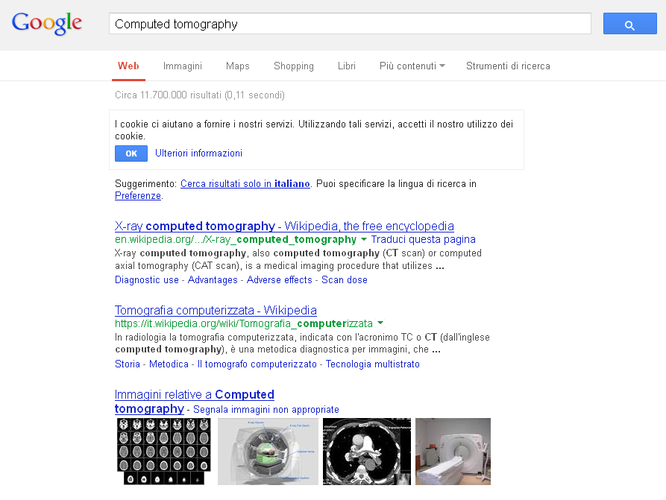

Slide 9
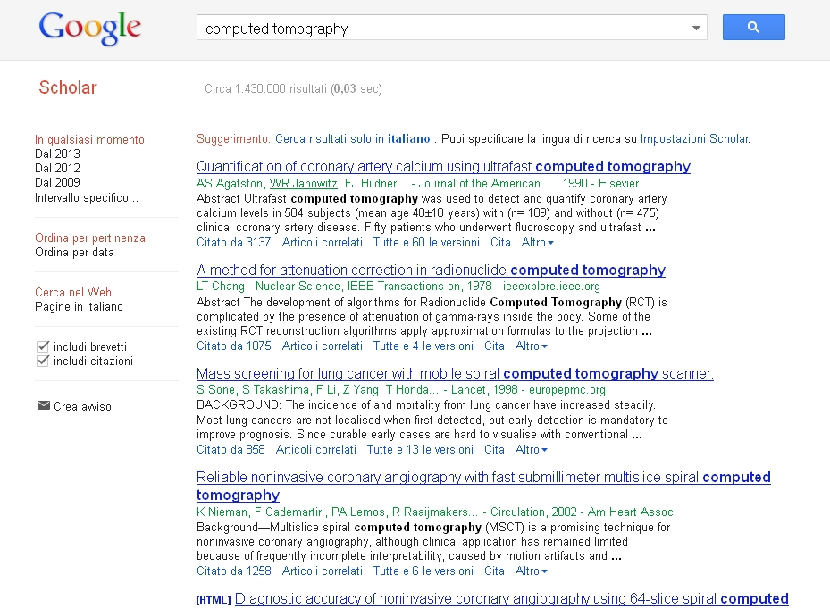

Slide 10
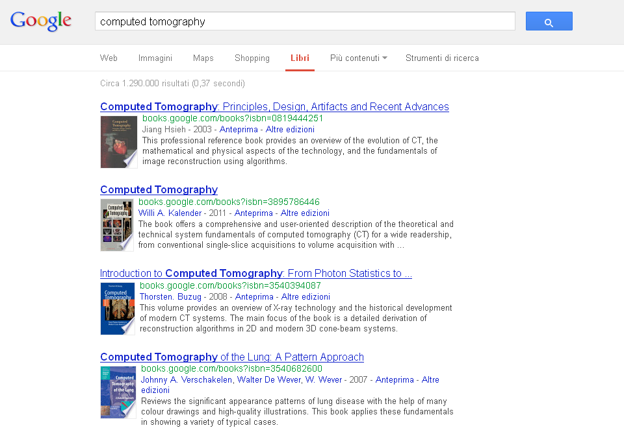

Slide 11
  metamotori di ricerca: Sistemi in grado di interrogare contemporaneamente più motori di ricerca. I metamotori di ricerca possono essere distinti in tre sottocategorie:
    Meta-indici in senso stretto: in questo caso un'unica maschera di ricerca permette l'interrogazione cumulativa di vari indici contemporaneamente.
MetaCrawler http://www.metacrawler.com ORA http://www.zoo.com
    Multi-indici: si tratta di servizi che, attraverso uno o più form, permettono la ricerca su vari indici, interrogabili però solo uno alla volta.
UC Berkeley Library: Search the Internet and Find Websites http://www.lib.berkeley.edu/find/types/websites.html
iTools http://itools.com/search
    Indici di indici: sono semplici liste di link a indici. Più che veri e propri meta-indici sono dei repertori di indici, qualche volta ampiamente commentati e arricchiti di tabelle comparative, recensioni, confronti, segnalazioni di novità, suggerimenti per trovare i siti altrui e far trovare il proprio.
  Search engine showdown http://www.searchengineshowdown.com/
Notes:
4.metamotori di ricerca: permettono l'accesso a un certo numero di indici e repertori primari, come quelli elencati finora. In alcuni casi è possibile scegliere se impostare la ricerca direttamente dalla pagina del meta-indice oppure se collegarsi prima a quella dell'indice primario. Vengono chiamati anche "unified search engine", e possono rivelarsi utili, tra l'altro, per testare le differenze fra i vari indici. Alcuni meta-indici permettono di immettere una sola volta i termini di ricerca, lasciando al software il compito di ripetere l'interrogazione su tutti gli indici selezionati e di produrre una risposta cumulativa.

Slide 12
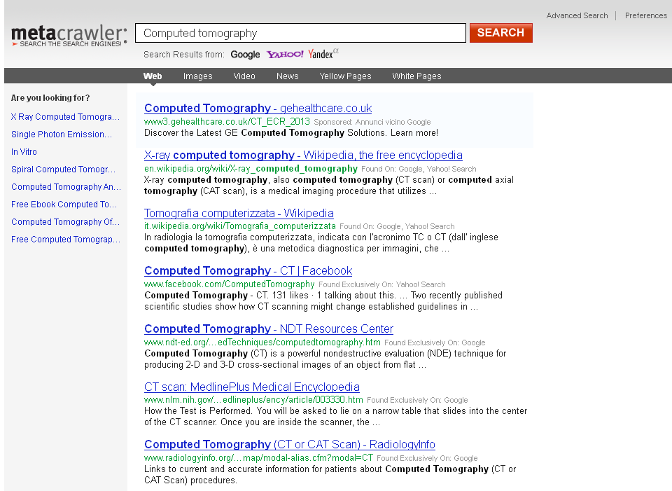

Slide 13
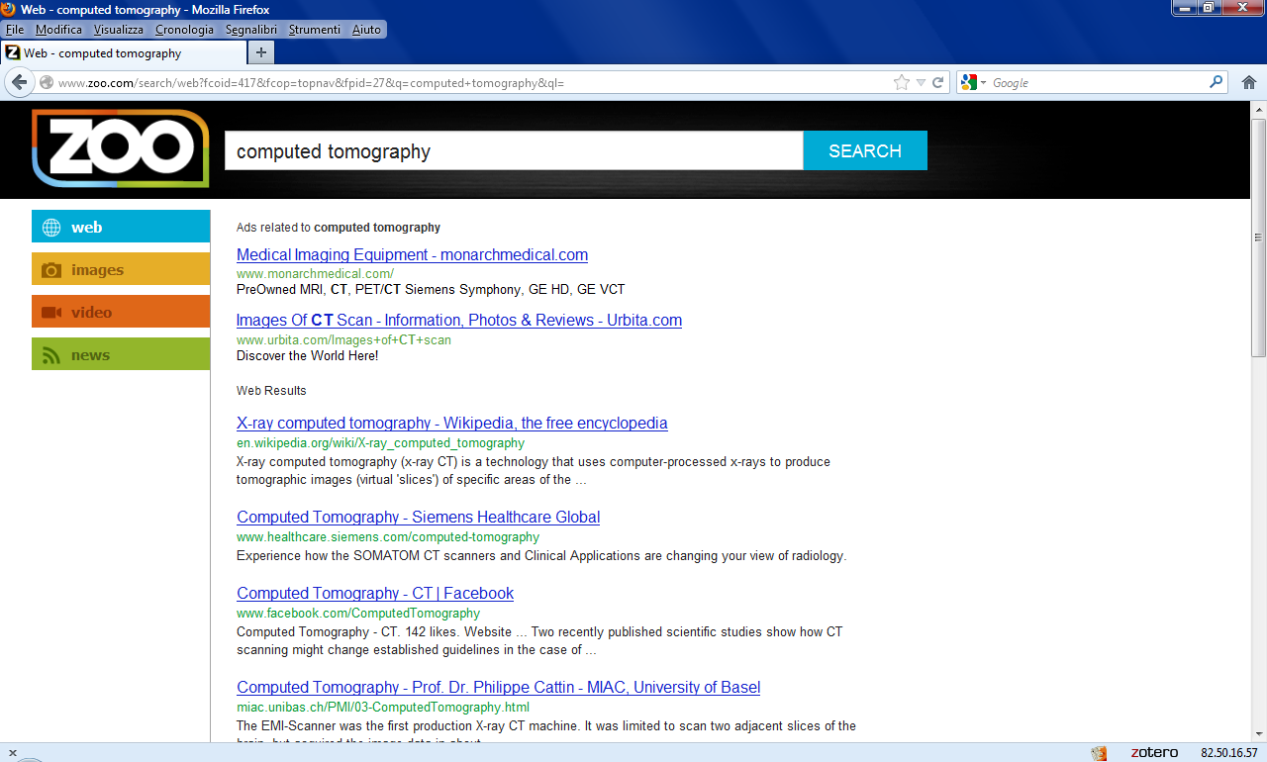
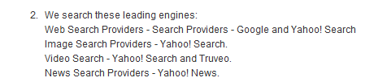

Slide 14
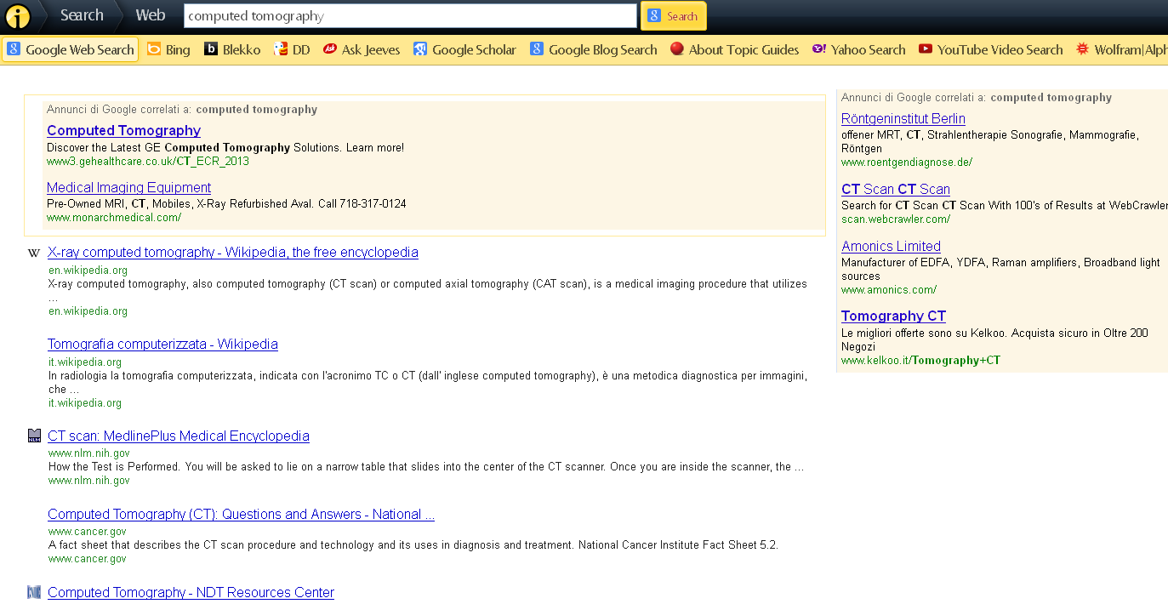

Slide 15
La maggior parte dei motori di ricerca consente di utilizzare gli operatori booleani per migliorare la ricerca.
AND (+) | Permette di trovare documenti che contengono tutti i termini inseriti. Esempio: ortottica AND oftalmologica, verranno elencate tutte le pagine che contengono tutti i termini indicati. Alcuni motori di ricerca utilizzano automaticamente questo operatore.
OR (|) | Consente di trovare i documenti che contengono almeno uno dei termini inseriti, ma non necessariamente tutti i termini. Esempio: ortottica OR oftalmologia.
NOT (-) | Viene utilizzato per escludere un termine dalla ricerca. Esempio: ortottista NOT oculista, verranno elencati tutti i documenti che contengono il termine ortottista ma non oculista.
A
B
A
B
A
B
A AND B
A OR B
A NOT B
NOTA: alcuni non vengono accettati da tutti i motori di ricerca
Notes:
(http://digitalhistorians.blogspot.it/p/information-retrieval-e-motori-di.html)
Regole di interrogazione di base
Interrogazione per parole chiave
L’interrogazione avviene tramite l’impiego di operatori logici (and, or, not) e notazioni (*, “”)
Operatori logici o booleani
AND o + (intersezione): si usa per rintracciare i record che soddisfano entrambi i criteri richiesti.
OR (unione): si usa per rintracciare i record che soddisfano almeno uno dei criteri richiesti.
NOT o AND NOT (complemento): si usa per rintracciare i record che soddisfano un determinato criterio escludendo quelli che però ne soddisfano un altro.
XOR o NOR (esclusione): si usa per rintracciare i record che soddisfano esclusivamente uno solo dei criteri richiesti.
Operatori di prossimità
Sono una versione più precisa degli operatori AND e NOT: permettono infatti di richiedere che le parole in questione non solo siano (o non siano) presenti nello stesso record, ma si trovino ad una determinata distanza fra loro ed eventualmente in un determinato ordine. Gli operatori di prossimità disponibili variano a seconda degli Opac, ma perlopiù permettono di:
cercare due parole adiacenti e nell'ordine dato (l'operatore è spesso scritto ADJ oppure WITH);
cercare due parole adiacenti in qualsiasi ordine (spesso scritto NEAR)
cercare due parole presenti all'interno dello stesso campo (spesso scritto SAME).
Caratteri jolly
Sono dei simboli che possono corrispondere a qualsiasi carattere, oppure a una sequenza di caratteri di qualsiasi lunghezza. Anche nei simboli usati come caratteri jolly gli Opac variano molto (ciò rende necessario leggere di volta in volta le relative istruzioni). Ecco i casi in cui si usano:
troncamento: è un modo per evitare di dover digitare lunghe sequenze di termini alternativi aventi una stessa radice, separati dall'operatore OR (carattere jolly usato: asterisco *, dollaro $, due punti :, o altro).
mascheramento: si sostituisce un determinato numero di caratteri all’interno della parola (carattere jolly usato: soprattutto asterisco *, o punto interrogativo ?).

Slide 16
RICERCHE SU BASI DI DATI STRUTTURATE
Per svolgere al meglio ricerche su basi di dati strutturate è necessario sapere:
  come è strutturata la base di dati (campi presenti, convenzioni adottate per la schedatura, quali tipi di ricerca vi possono essere svolti, …)
  qual è l’affidabilità della base di dati
  qual è lo stato di aggiornamento della base di dati
La ricerca avviene tramite un modulo di ricerca in rete, generalmente di facile compilazione.
È comunque importante possedere una certa familiarità con gli operatori booleani, poiché molto spesso una ricerca può essere formulata attraverso una proposizione complessa che riunisce una serie di condizioni collegate tra loro da operatori booleani.

Slide 17
BIBLIOTECHE IN RETE
Internet offre una notevole quantità di servizi di tipo bibliotecario:
  servizi di informazione al pubblico basati sul Web relativi a singole biblioteche
  servizi di consultazione on-line dei cataloghi informatici di singole biblioteche o di gruppi di biblioteche
  servizi di distribuzione selettiva di documenti (document delivery)
  servizi speciali di informazione e di supporto per i bibliotecari
  servizi di biblioteca digitale
Notes:
Servizi di informazione al pubblico:sono approntati da singole biblioteche che offrono al pubblico informazioni sulla biblioteca stessa, sulla sua collocazione, sui regolamenti e gli orari di accesso, sulla consistenza delle informazioni. In alcuni casi servizi avanzati: prenotazione del prestito, attivazione di procedure di prestito interbibliotecario
Document delivery: è possibile acquistare singoli articoli, che vengono spediti via posta, fax o e-mail

Slide 18
La ricerca bibliografica è una delle attività fondamentali di coloro che svolgono attività di studio e ricerca.
Per effettuare una ricerca bibliografica si utilizzano soprattutto 2 tipi di strumenti: bibliografie e cataloghi bibliotecari (elenchi di documenti identificati mediante alcune caratteristiche che ne permettono l’individuazione).
bibliografie: contiene un elenco di documenti relativi ad un determinato argomento, senza far riferimento ai luoghi fisici in cui sono depositate copie di tali documenti
cataloghi bibliotecari: contiene le notizie relative a tutti e soli i documenti contenuti in una biblioteca e fa esplicito riferimento alla collocazione fisica dei documenti
Notes:
(http://digitalhistorians.blogspot.it/p/ricerche-bibliografiche-online.html)
La ricerca bibliografica è una delle attività fondamentali per tutti coloro che svolgono attività di studio e ricerca ed ha la funzione di fornire un quadro ragionevolmente completo dei documenti pubblicati su un dato argomento, di descriverli in modo esauriente e di permettere il reperimento effettivo.
Al fine di effettuare una ricerca bibliografica si utilizzano sopratutto due tipi di strumenti: le bibliografie (o repertori bibliografici) e i cataloghi bibliotecari.
Repertori bibliografici
Un repertorio bibliografico è uno strumento costituito da notizie bibliografiche selezionate e ordinate, strutturato allo scopo di favorire il recupero del maggior numero di requisiti in esse contenuti.
La notizia bibliografica è la rappresentazione sintetica e convenzionale di una unità documentaria autonoma (libro, rivista, articolo in una rivista, risorsa elettronica, etc).
Cataloghi online
La telematica ha portato ad effetti sconvolgenti in questa fase del lavoro, consentendo di localizzare senza spostarsi dalla propria scrivania i contributi di interesse.

Slide 19
Elemento fondamentale di bibliografie e cataloghi bibliotecari è la chiave di accesso: caratteristiche del documento in base a cui l’elenco viene ordinato e può essere consultato.
Generalmente sono nome dell’autore e titolo, ma possono essere anche chiavi di accesso semantiche (cercano di descrivere il contenuto del documento):
catalogo alfabetico per soggetti (i documenti sono ordinati in base a uno o più termini che ne descrivono il contenuto)
catalogo sistematico (albero di categorie)
Nella realtà cataloghi e bibliografie si trovano a loro volta in volumi.
In Internet le bibliografie sono parte del contenuto informativo di siti Web dedicati ad un particolare argomento.

Slide 20
Un catalogo bibliotecario consultabile mediante i canali di comunicazione telematici viene definito OPAC (On-line Public Access Catalog).
Un OPAC è costituito da un database e da una interfaccia di accesso ai dati in esso archiviati.
La struttura di un record catalografico è stata oggetto di un processo di standardizzazione internazionale, per consentire lo scambio di dati bibliografici e la costituzione di cataloghi elettronici collettivi (meta-OPAC).
I meta-OPAC permettono di interrogare, a partire da un’unica pagina Web, gli OPAC di diverse biblioteche fornendo i risultati in un’unica pagina.
Il meta-OPAC raccoglie la ricerca attraverso un modulo fortemente semplificato e la ritraduce nella specifica sintassi delle singole biblioteche: allarga la base di dati consultata a spese della flessibilità della ricerca.
Notes:
(http://digitalhistorians.blogspot.it/p/ricerche-bibliografiche-online.html)
Gli OPAC (On-Line Pubblic Access Catalog / Catalogo in linea pubblicamente accessibile all'utenza, locale o remota) nascono a partire dagli anni ‘80 per rendere consultabili in rete i cataloghi delle biblioteche attraverso i remote login (TELNET). Negli anni successivi con lo sviluppo di nuovi strumenti è stato possibile arrivare alla consultazione dei cataloghi attraverso il World Wide Web e i suoi motori di ricerca.
Le informazioni presenti nel Catalogo, strutturate in campi definiti, sono generate dall'attività di catalogazione che può essere, nei cataloghi collettivi, frutto dell'azione partecipata di più biblioteche.

Slide 21
Esempi di BIBLIOTECHE IN RETE
AIB (Associazione Italiana Biblioteche) www.aib.it
Meta-OPAC Azalai Italiano http://www.aib.it/aib/opac/mai.htm
Meta-OPAC Sebina
http://sol.unibo.it/SebinaOS/switchMain.do?sysb
SBN (Servizio Bibliotecario Nazionale) www.sbn.it
Portale delle Biblioteche UniBo http://biblioteche.unibo.it/portale
ACPN (Catalogo Italiano dei Periodici) http://acnp.cib.unibo.it/cgi-ser/start/it/cnr/fp.html
LOC (Library of Congress) http://catalog.loc.gov
Notes:
(http://digitalhistorians.blogspot.it/p/ricerche-bibliografiche-online.html)
ICCU (Istituto Centrale per il Catalogo Unico delle Biblioteche Italiane): catalogo collettivo dei libri, periodici e ogni altro genere di documento posseduti da circa 2.700 biblioteche. Il servizio è suddiviso in più banche dati catalografiche
ACPN (Catalogo Italiano dei Periodici): è nato per iniziativa dell’Istituto di Studi sulla Ricerca e la Documentazione Scientifica (ISRDS-CNR) e contiene le descrizioni bibliografiche e, in parte, degli spogli dei periodici e delle riviste possedute da oltre duemila biblioteche del territorio nazionale (catalogo collettivo dei periodici posseduti da circa 2.500 biblioteche)
ACPN (Catalogo Italiano dei Periodici): è nato per iniziativa dell’Istituto di Studi sulla Ricerca e la Documentazione Scientifica (ISRDS-CNR) e contiene le descrizioni bibliografiche e, in parte, degli spogli dei periodici e delle riviste possedute da oltre duemila biblioteche del territorio nazionale (catalogo collettivo dei periodici posseduti da circa 2.500 biblioteche)
MAI (Meta-OPAC Azalai): a cura di AIB e CILEA, interroga contemporaneamente circa 250 cataloghi singoli e collettivi, individuando libri, periodici e ogni altro genere di documento; è indicato per la ricerca di documenti poco comuni non trovati in altri cataloghi italiani. Il MAI rientra nella categoria dei META-OPAC o cataloghi integrati. In sostanza, un meta-opac permette di interrogare, a partire da un'unica pagina Web, gli OPAC di diverse biblioteche, fornendoci i risultati delle relative ricerche in un'unica pagina riassuntiva.
Un ottimo punto di riferimento italiano dal quale partire per qualunque tipo di ricerca bibliografica è il sito dell'AIB (Associazione Italiana Biblioteche), dove si trova un elenco completo di OPAC italiani e il rimando a numerosi elenchi di OPAC stranieri oltre a informazioni e suggerimenti utili di ogni genere.

Slide 22
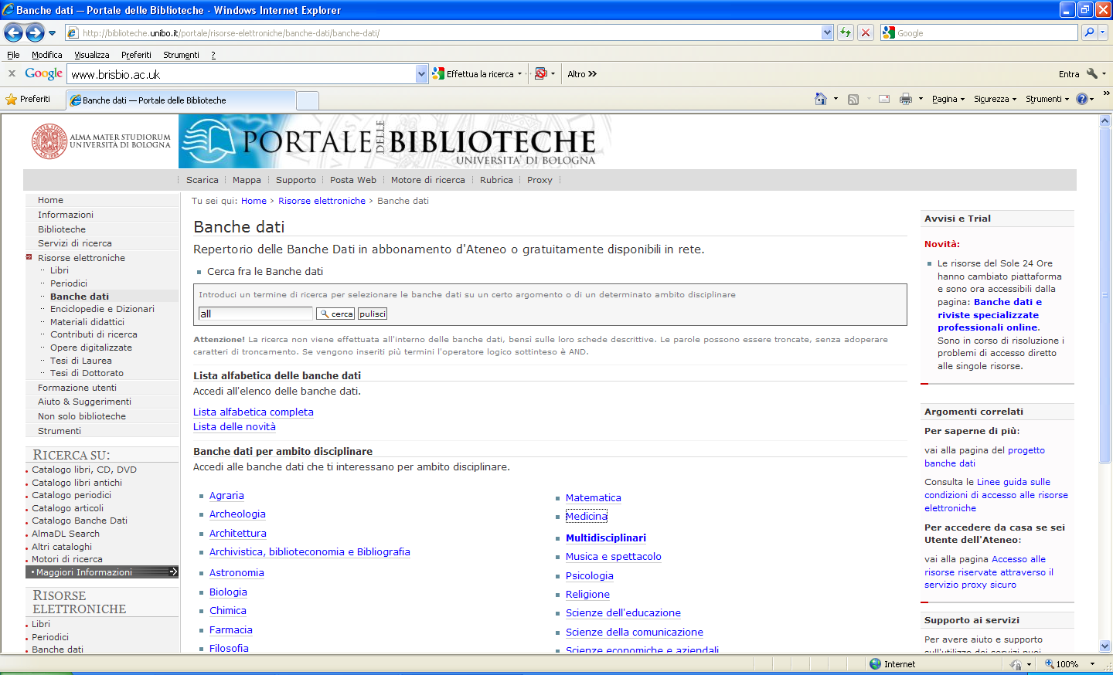
Università di Bologna
Portale delle Biblioteche

Slide 23
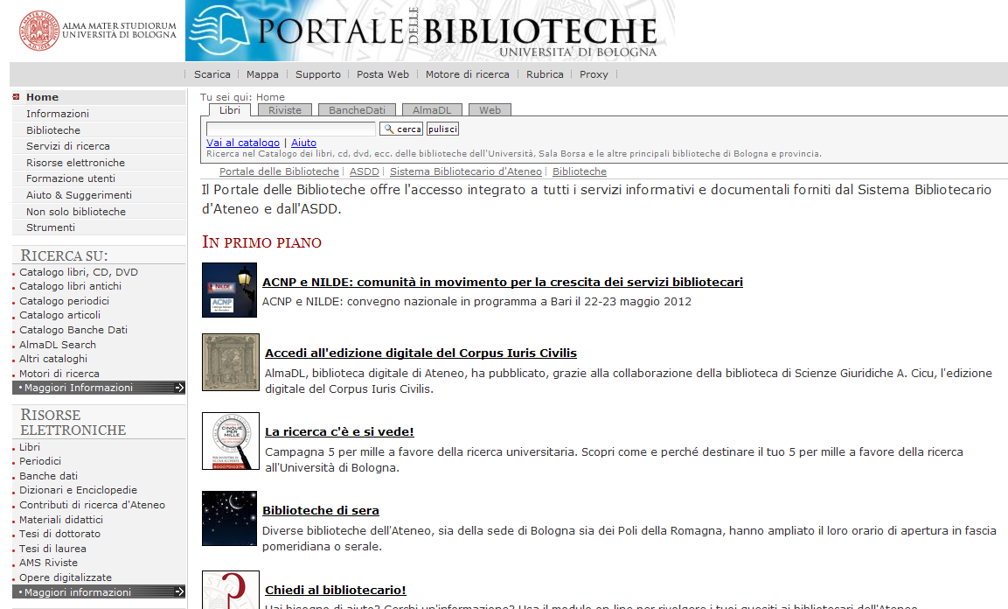
Portale delle Biblioteche di UniBO
http://biblioteche.unibo.it

Slide 24
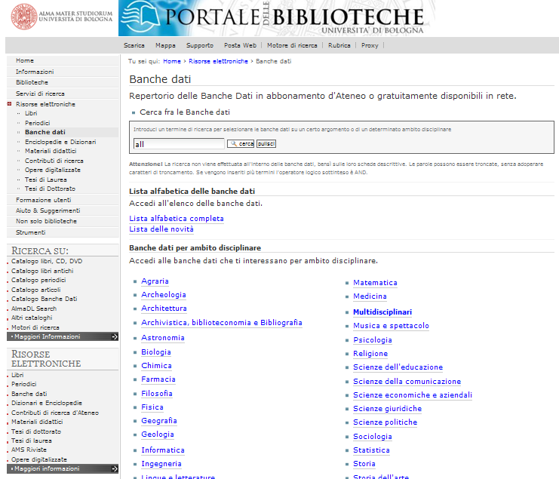
Esempi di DATABASE
http://biblioteche.unibo.it/portale/risorse-elettroniche/banche-dati/banche-dati/
Per l'Ateneo di Bologna si può consultare la sezione del portale delle biblioteche dedicata alle banche dati elettroniche.

Slide 25
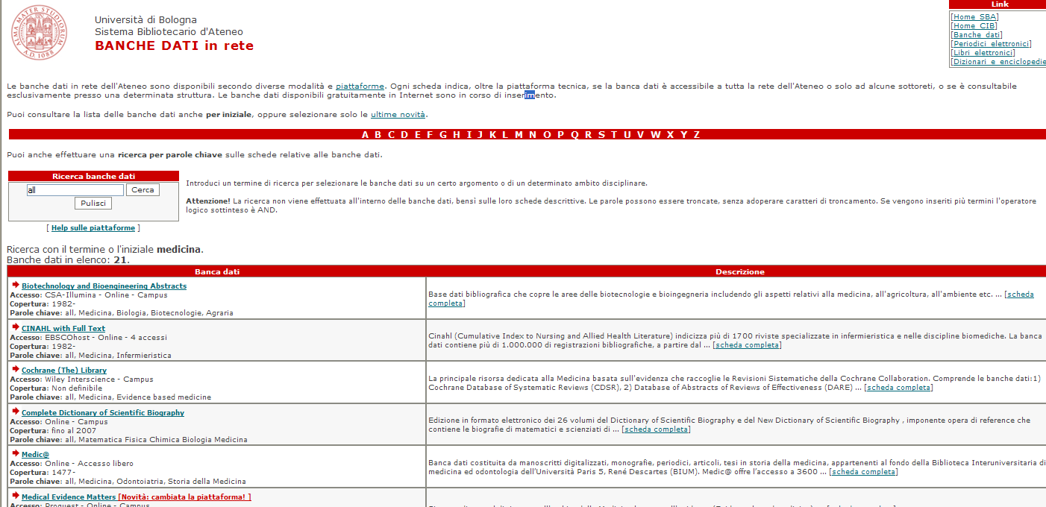
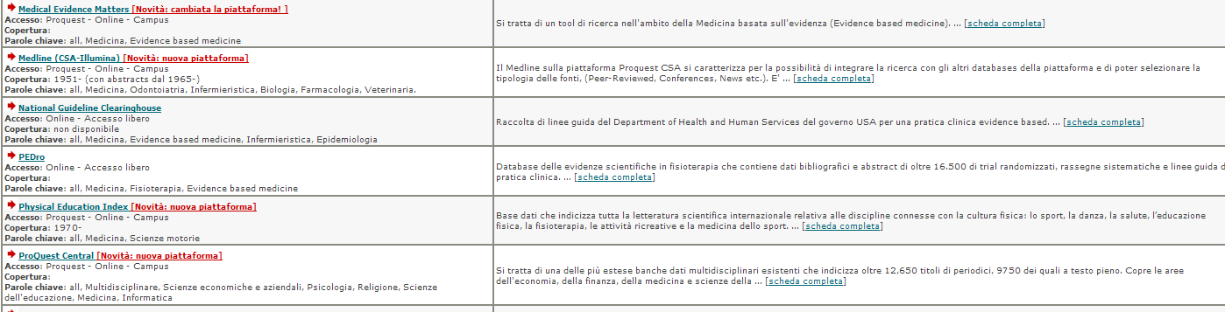

Slide 26
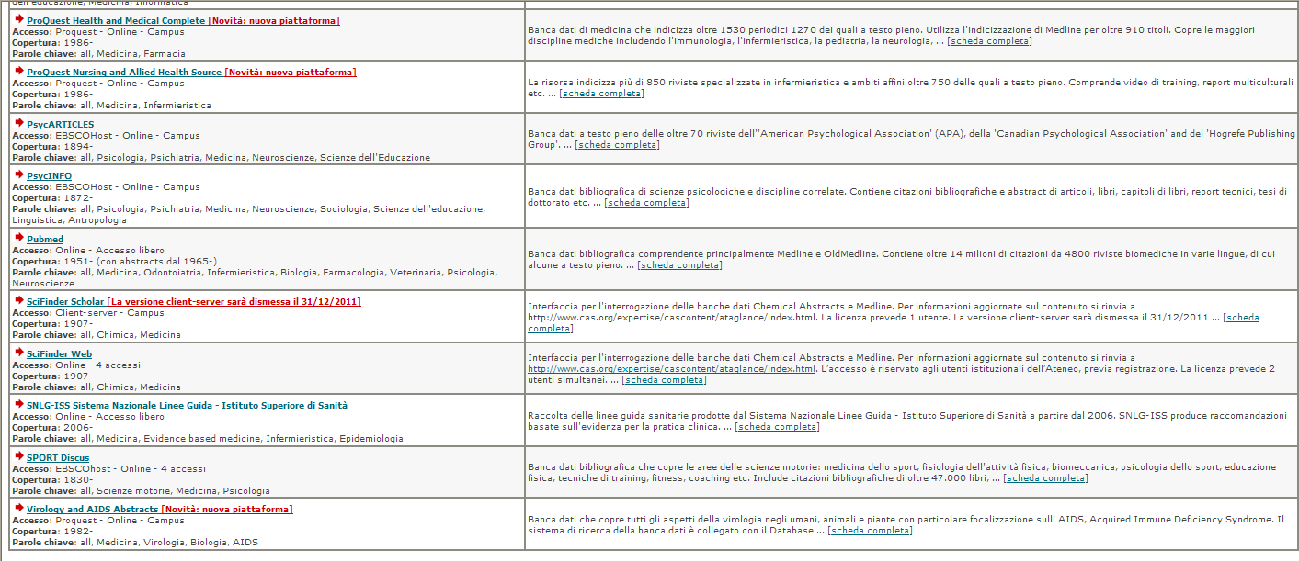

Slide 27

NCBI NLM NIH
PUBMED

Slide 28
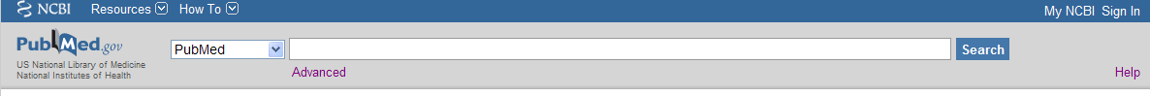
PubMed
http://www.ncbi.nlm.nih.gov/pubmed - http://pubmed.gov
COS’È PUBMED?
È un sistema di basi di dati bibliografiche che consente di interrogare:
MEDLINE - raccoglie citazioni bibliografiche dal 1946 ad oggi tratte da circa 5600 riviste specializzate e abbraccia tutte le materie mediche, infermieristiche, odontoiatriche, veterinarie, di organizzazione sanitaria e scienze precliniche. Record indicizzati con vocabolario controllato di NLM: i MeSH® (Medical Subject Headings).
OLDMEDLINE – citazioni non ancora aggiornate con il nuovo vocabolario.
Citazioni out-of-scope – citazioni da riviste, principalmente di scienze e chimica, per le quali gli articoli di scienze della vita sono indicizzati con MeSH for MEDLINE (ad es. Science)
PubMed Central – citazioni di alcuni giornali di scienze della vita che hanno inviato il full text a PubMed Central e hanno ricevuto una review da NLM.
Notes:
(http://www.ncbi.nlm.nih.gov/pmc/about/intro/)
PubMed Central® (PMC) is a free archive of biomedical and life sciences journal literature at the U.S. National Institutes of Health's National Library of Medicine (NIH/NLM). In keeping with NLM’s legislative mandate to collect and preserve the biomedical literature, PMC serves as a digital counterpart to NLM’s extensive print journal collection. Launched in February 2000, PMC was developed and is managed by NLM’s National Center for Biotechnology Information (NCBI).
As an archive, PMC is designed to provide permanent access to all of its content, even as technology evolves and current digital literature formats potentially become obsolete. NLM believes that the best way to ensure the accessibility and viability of digital material over time is through consistent and active use of the archive. For this reason, free access to all of its journal literature is a core principle of PMC.
2.4 MILLION Articles are archived in PMC.
Content provided in part by:
1067 Full Participation Journals
302 NIH Portfolio Journals
1722 Selective Deposit Journals
(http://www.ncbi.nlm.nih.gov/pmc/about/faq/#q9)
PubMed Central (PMC) is an electronic archive of full-text journal articles, offering free access to its contents. PMC contains nearly 2 million articles, most of which have a corresponding entry in PubMed.
PubMed does not have citations for certain types of PMC material, such as book reviews, that are considered out of scope for PubMed. These items constitute a small portion of the total PMC collection and there are no plans to include them in PubMed
(http://www.nlm.nih.gov/databases/databases_oldmedline.html)
The OLDMEDLINE subset in PubMed® represents journal article citations from two print indexes: Cumulated Index Medicus (CIM) and the Current List of Medical Literature (CLML). Created by the National Library of Medicine® (NLM®), there are approximately 2,003,000 article citations from international biomedical journals that cover the fields of medicine, preclinical sciences and allied health sciences from 1946 through 1965. OLDMEDLINE records, most of which are included in the MEDLINE® database, can be searched via PubMed.
OLDMEDLINE records have been created using standards that are different from the data entry standards for MEDLINE records. There are also variations among OLDMEDLINE citations in the data elements (fields) present in the citation as well as in their format, depending on the original source from which the citations were obtained.
(http://bioingegneria.wordpress.com/2006/05/11/i-mesh-questi-sconosciuti/)
L’acronimo sta per MEdical Subject Headings. Si tratta del vocabolario controllato col quale lavorano gli indicizzatori di MEDLINE. La traduzione italiana dei Mesh è stata curata dall’Istituto Superiore di Sanità e la loro traduzione è consultabile gratuitamente previa registrazione sul sito. PubMEd si basa sulla collaborazione di volontari che leggono non tutto l’articolo ma solo titolo abstract e le didascalie delle immagini. Sulla base di queste informazioni appongono i MeSH. Una ricerca fatta usando i MeSh se da una parte dà meno rumore, dall’altra parte può far perdere informazioni importanti. Per questo motivo è sempre consigliabile combinare una ricerca per termine MeSH con una ricerca utilizzando parole libere. I MeSH hanno una struttura gerarchica a albero.
DA http://biblioroma.sbn.it/medica/q&a/ (ultimo agg. 2/11/2002)
E' vero che la ricerca è più precisa se si usano i MESH? Che cosa sono?
MESH è l'acronimo di MEdical Subject Headings, ovvero intestazioni di soggetto per la medicina o descrittori. Ne esistono circa 20.000 e sono scelte da specialisti di ogni area della biomedicina.
Nel loro insieme i MESH formano un tesauro, ossia un elenco strutturato di descrittori controllati, che rappresenta il complesso di tutti i possibili soggetti che, in un dato momento, possono essere attribuiti ad ogni singola pubblicazione. Tale tesauro viene aggiornato periodicamente per seguire l'estensione della scienza medica e per adeguare i descrittori alla terminologia dominante. Ad esempio, all'inizio degli anni '90 la voce peritoneoscopy è stata mutata in laparoscopy e sono stati introdotti numerosi descrittori relativi ai trapianti. Anche i nomi delle sostanze chimiche vengono continuamente aggiornati.
I singoli descrittori sono legati tra loro da tre tipi di relazioni:
di "equivalenza" (per cui un termine non accettato rinvia ad un altro accettato: peritoneoscopy vedi laparoscopy - ma negli anni '80 era l'inverso);
gerarchica (un descrittore ne comprende altri più specifici ed è compreso in altri più generali, in una struttura ad albero alla quale si può applicare il meccanismo dell'esplosione);
di affinità (allora si parla di richiamo, o vedi anche - in pratica si tratta di indicazioni che aiutano il ricercatore a inserire nella ricerca termini aggiuntivi che hanno un nesso semantico con il termine di partenza).
TUTORIAL IN ITALIANO DI PubMed: http://www.biocfarm.unibo.it/cat/pubmed/
MeSH : (Medical Subject Heading): un vocabolario di termini controllati usato da tutti gli indicizzatori di una organizzazione per assicurare un riferimento univoco nell'assegnare i termini agli articoli (o records) sullo stesso argomento. Sono anche usati nelle ricerche per evitare di pensare a tutte le parole possibili che i vari autori possono aver usato per esprimere lo stesso concetto. Per esempio, il termine MeSH "aged" è assegnato in luogo di aging, older, elderly, senior citizen, geriatric person, etc. , tutti termini che possono apparire, scelti dall'autore, nel titolo o nell'abstract dell'articolo.

Slide 29
NCBI bookshelf – citazioni di un sottoinsieme di libri della NCBI bookshelf.
In-process citations – citazioni di articoli non ancora indicizzati con i MeSH ed in attesa di essere aggiunti a MEDLINE o convertiti in out-of-scope.
“Pre-citazioni” – citazioni che precedono la data in cui una rivista viene selezionata per essere indicizzata da MEDLINE (solo se fornite elettronicamente dall’editore).
È ad accesso LIBERO e GRATUITO.
È stato sviluppato dal National Centre for Biotechnology Information (NCBI) alla U.S. National Library of Medicine (NLM) e fa parte dell’Entrez retrieval system (guida: http://www.ncbi.nlm.nih.gov/guide/all/#tab-all_; ricerche: http://www.ncbi.nlm.nih.gov/sites/gquery).
Notes:
(http://www.ncbi.nlm.nih.gov/books/)
Bookshelf provides free access to books and documents in life science and healthcare. A vital node in the data-rich resource network at NCBI, Bookshelf enables users to easily browse, retrieve, and read content, and spurs discovery of related information.
(http://www.ncbi.nlm.nih.gov/books/NBK45610/)
PubMed is a database of citations and abstracts for journal articles, books and documents. Bookshelf, the books division of the NLM Literature Archive (LitArch), is an online collection of full-text books, reports, databases and other documents. Some Bookshelf contents have a corresponding entry in PubMed (See PubMed Help for details on how to find Books content from PubMed searches). PubMed will not have citations for certain types of Bookshelf material, such as Help Documentation, that are considered out of scope for PubMed.
Bookshelf and PubMed are also interlinked in a variety of ways. PubMed citations have links to Bookshelf documents which cite them (see PubMed Help on how to view these links). Similarly, journal citations appearing in the bibliography of a Bookshelf document include links to that citation’s PubMed record. You can also view PubMed citations related to a Bookshelf publication or its chapters via the “Related citations in PubMed” panel on the right on book and chapter pages.

Slide 30
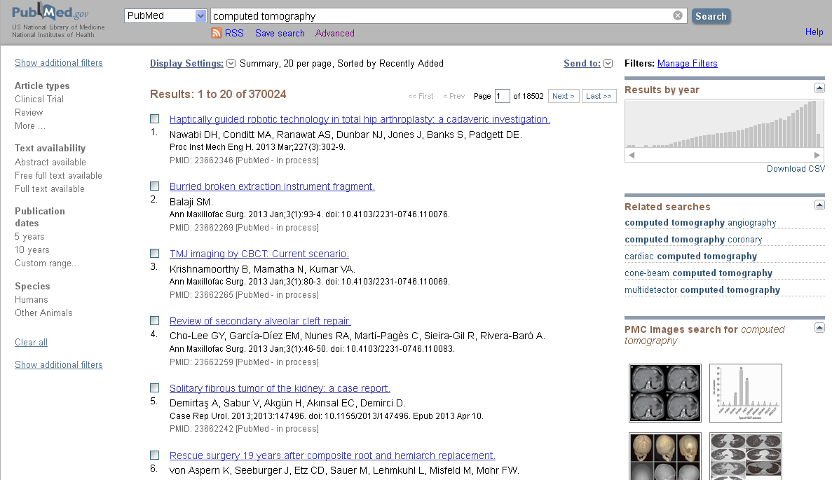
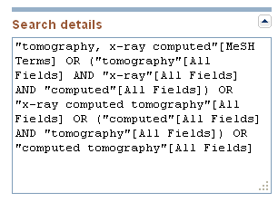
PubMed
Ricerca

Slide 31
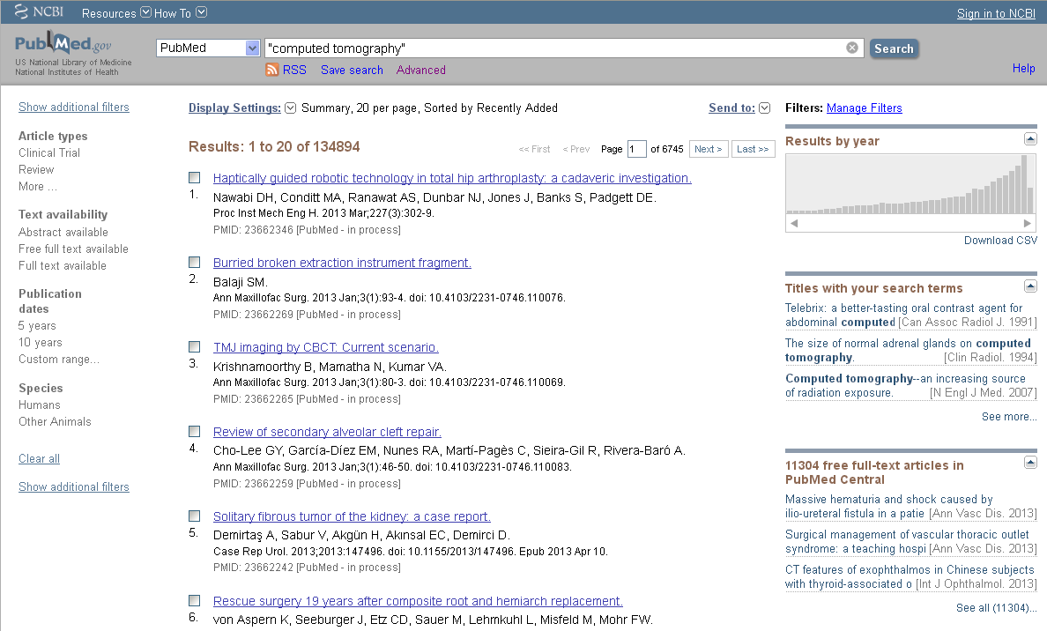
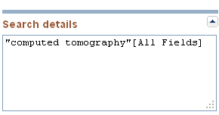
PubMed
Ricerca

Slide 32
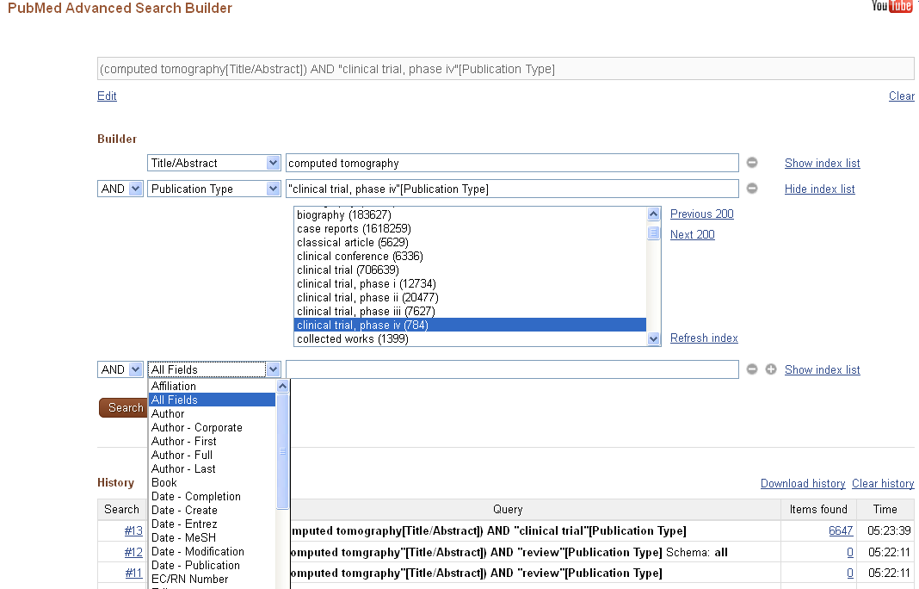
PubMed
Ricerca avanzata

Slide 33
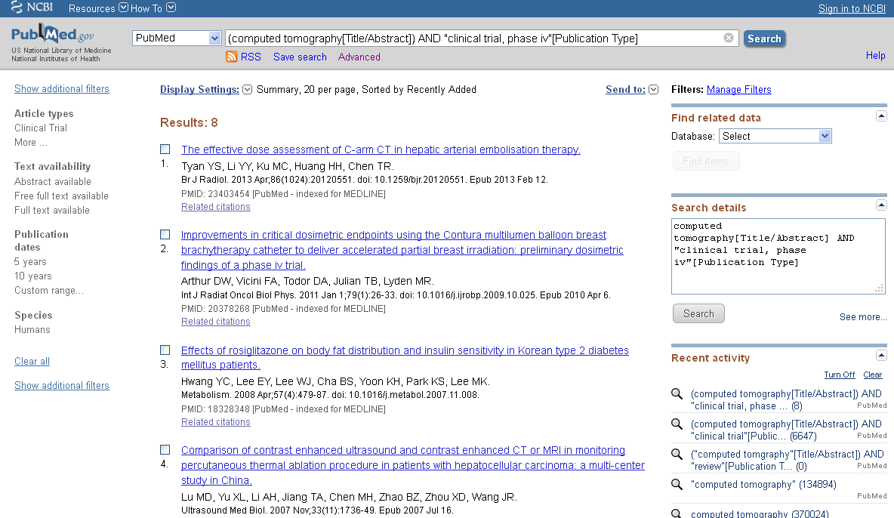

Slide 34
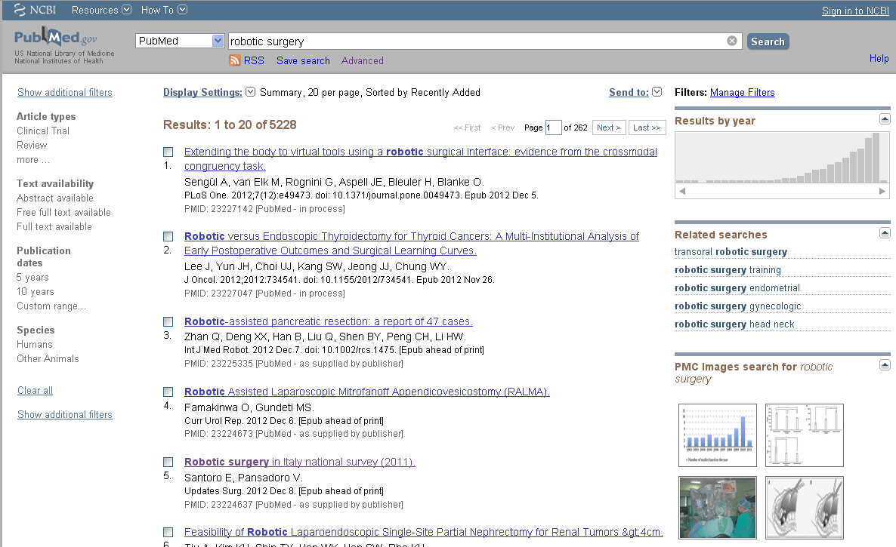
PubMed
Perfezionare la ricerca
1
2

Slide 35
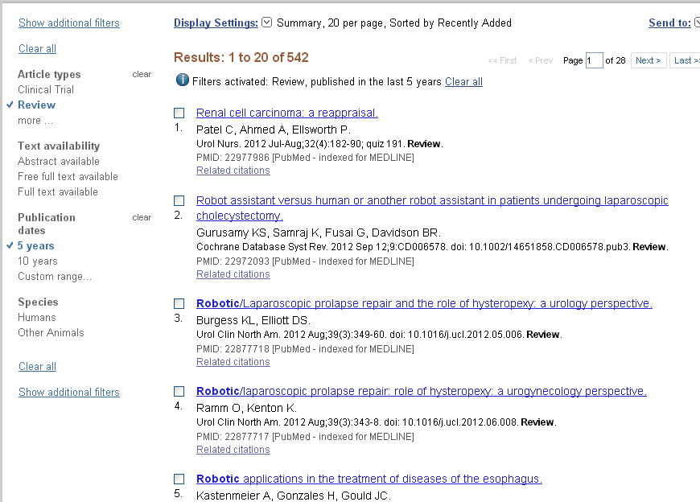
PubMed
Perfezionare la ricerca
1

Slide 36
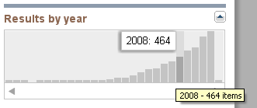
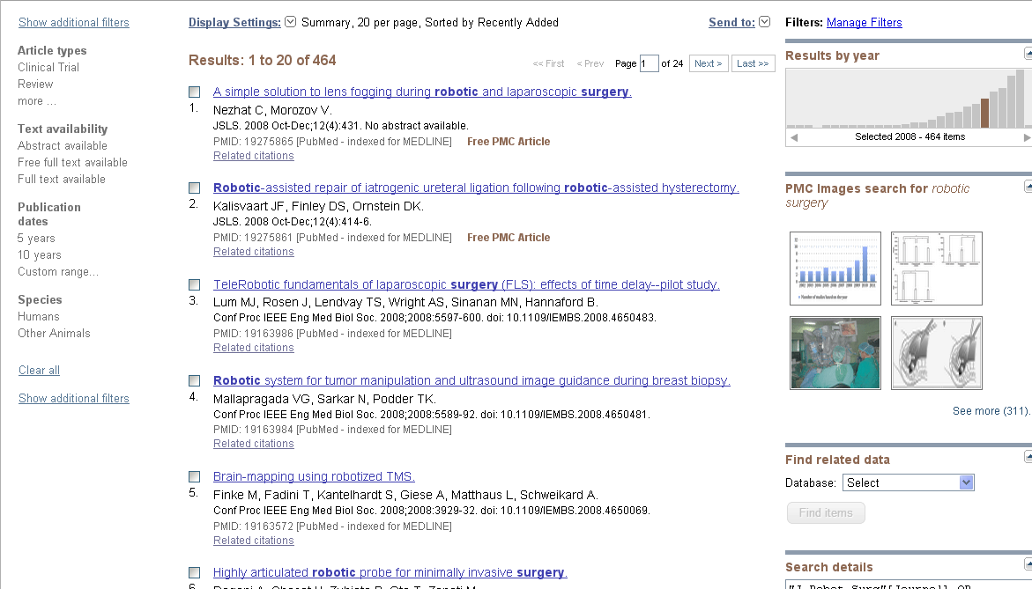
PubMed
Perfezionare la ricerca
2

Slide 37
PubMed
MeSH terms
MeSH (Medical Subject Headings) è un vocabolario di descrittori controllati
è costituito da un insiemi di descrittori organizzati in una struttura gerarchica che consente di effettuare la ricerca a vari livelli di specificità
attualmente (2014 MeSH) è composto da 27.149 descrittori
ci sono anche più di 218.000 sinonimi/forme alternative che aiutano a trovare il MeSH più appropriato (ad esempio "vitamina C" è una forma alternativa di "acido ascorbico“)
è utilizzato dalla NLM (National Library of Medicine) per indicizzare gli articoli delle principali riviste biomediche a livello mondiale per i database di MEDLINE/PubMed
viene aggiornato periodicamente per seguire l'estensione della scienza medica e per adeguare i descrittori alla terminologia dominante (ad esempio, all'inizio degli anni '90 la voce peritoneoscopy è stata mutata in laparoscopy e sono stati introdotti numerosi descrittori relativi ai trapianti)
Notes:
http://www.nlm.nih.gov/pubs/facts
(http://bioingegneria.wordpress.com/2006/05/11/i-mesh-questi-sconosciuti/)
L’acronimo sta per MEdical Subject Headings. Si tratta del vocabolario controllato col quale lavorano gli indicizzatori di MEDLINE. La traduzione italiana dei Mesh è stata curata dall’Istituto Superiore di Sanità e la loro traduzione è consultabile gratuitamente previa registrazione sul sito. PubMEd si basa sulla collaborazione di volontari che leggono non tutto l’articolo ma solo titolo abstract e le didascalie delle immagini. Sulla base di queste informazioni appongono i MeSH. Una ricerca fatta usando i MeSh se da una parte dà meno rumore, dall’altra parte può far perdere informazioni importanti. Per questo motivo è sempre consigliabile combinare una ricerca per termine MeSH con una ricerca utilizzando parole libere. I MeSH hanno una struttura gerarchica a albero.
DA http://biblioroma.sbn.it/medica/q&a/ (ultimo agg. 2/11/2002)
E' vero che la ricerca è più precisa se si usano i MESH? Che cosa sono?
MESH è l'acronimo di MEdical Subject Headings, ovvero intestazioni di soggetto per la medicina o descrittori. Ne esistono circa 20.000 e sono scelte da specialisti di ogni area della biomedicina.
Nel loro insieme i MESH formano un tesauro, ossia un elenco strutturato di descrittori controllati, che rappresenta il complesso di tutti i possibili soggetti che, in un dato momento, possono essere attribuiti ad ogni singola pubblicazione. Tale tesauro viene aggiornato periodicamente per seguire l'estensione della scienza medica e per adeguare i descrittori alla terminologia dominante. Ad esempio, all'inizio degli anni '90 la voce peritoneoscopy è stata mutata in laparoscopy e sono stati introdotti numerosi descrittori relativi ai trapianti. Anche i nomi delle sostanze chimiche vengono continuamente aggiornati.
I singoli descrittori sono legati tra loro da tre tipi di relazioni:
di "equivalenza" (per cui un termine non accettato rinvia ad un altro accettato: peritoneoscopy vedi laparoscopy - ma negli anni '80 era l'inverso);
gerarchica (un descrittore ne comprende altri più specifici ed è compreso in altri più generali, in una struttura ad albero alla quale si può applicare il meccanismo dell'esplosione);
di affinità (allora si parla di richiamo, o vedi anche - in pratica si tratta di indicazioni che aiutano il ricercatore a inserire nella ricerca termini aggiuntivi che hanno un nesso semantico con il termine di partenza).
TUTORIAL IN ITALIANO DI PubMed: http://www.biocfarm.unibo.it/cat/pubmed/
MeSH : (Medical Subject Heading): un vocabolario di termini controllati usato da tutti gli indicizzatori di una organizzazione per assicurare un riferimento univoco nell'assegnare i termini agli articoli (o records) sullo stesso argomento. Sono anche usati nelle ricerche per evitare di pensare a tutte le parole possibili che i vari autori possono aver usato per esprimere lo stesso concetto. Per esempio, il termine MeSH "aged" è assegnato in luogo di aging, older, elderly, senior citizen, geriatric person, etc. , tutti termini che possono apparire, scelti dall'autore, nel titolo o nell'abstract dell'articolo. heets/mesh.html

Slide 38
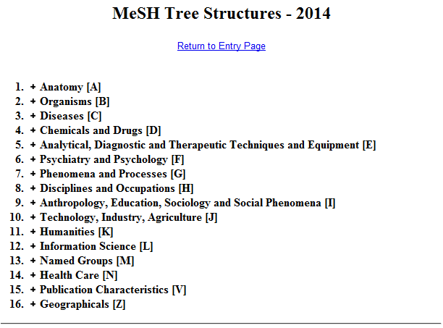
PubMed
MeSH terms
Il primo livello della struttura gerarchica si compone di 16 Main Headings

Slide 39
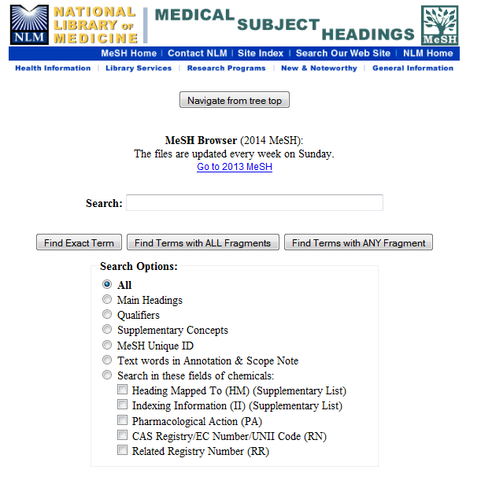
PubMed
MeSH terms - http://www.nlm.nih.gov/mesh/MBrowser.html

Slide 40
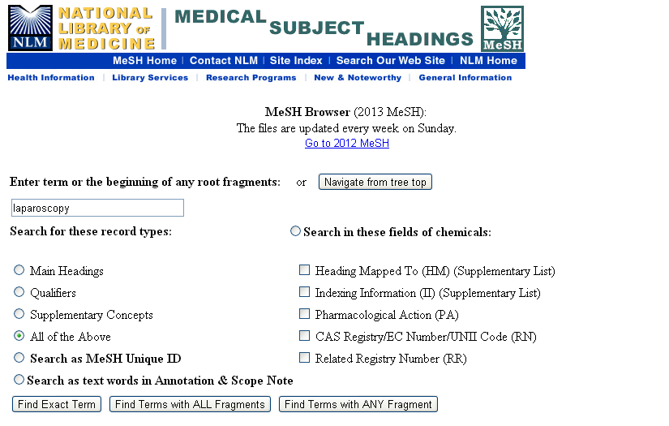

Slide 41
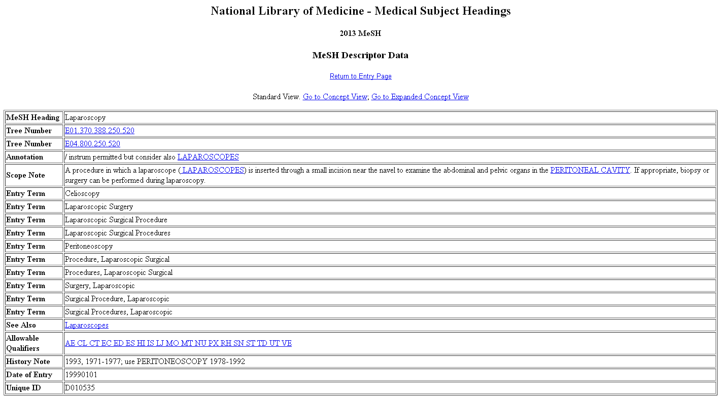

Slide 42
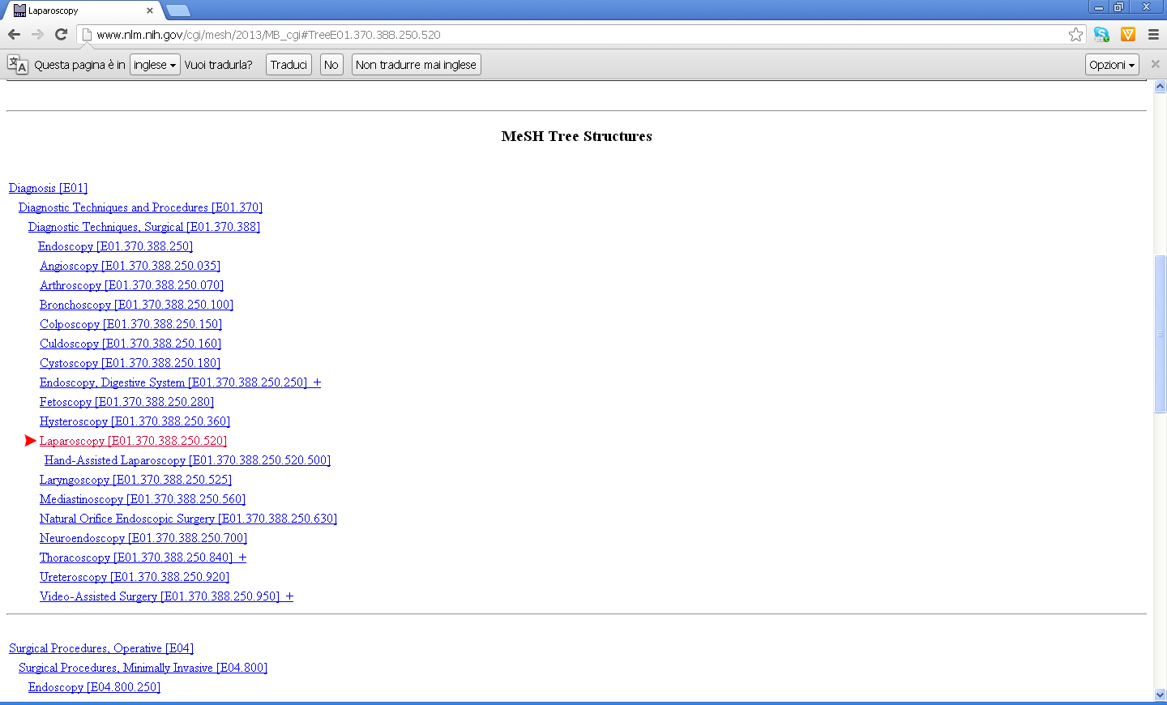
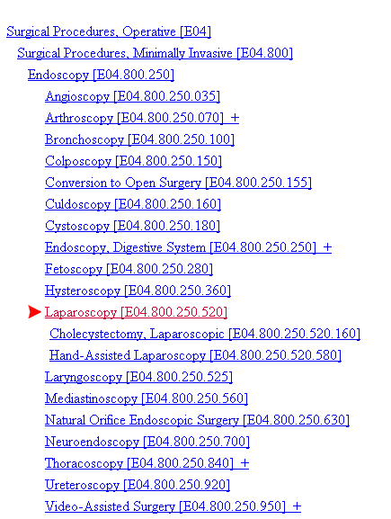

Slide 43
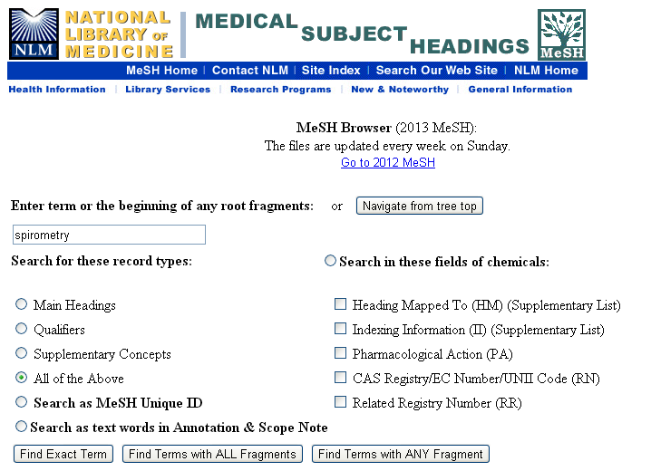

Slide 44
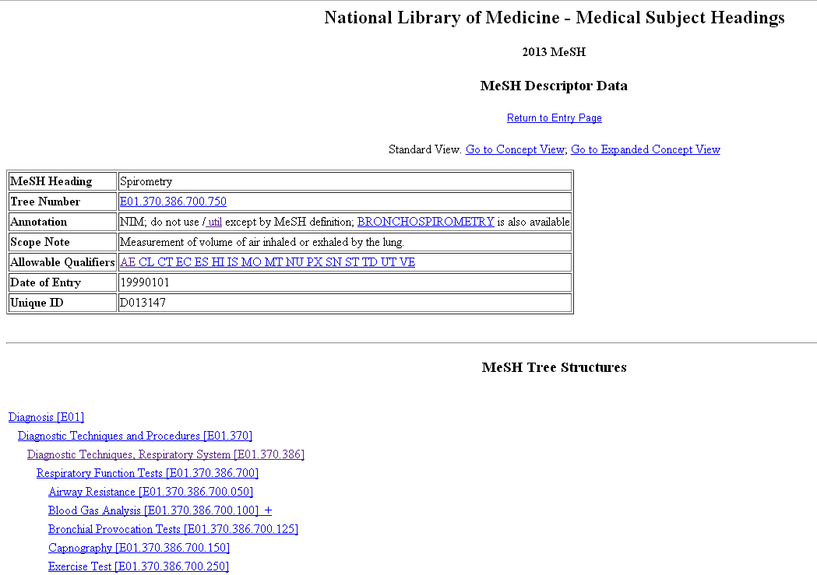
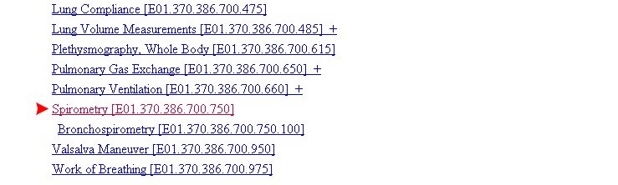

Slide 45
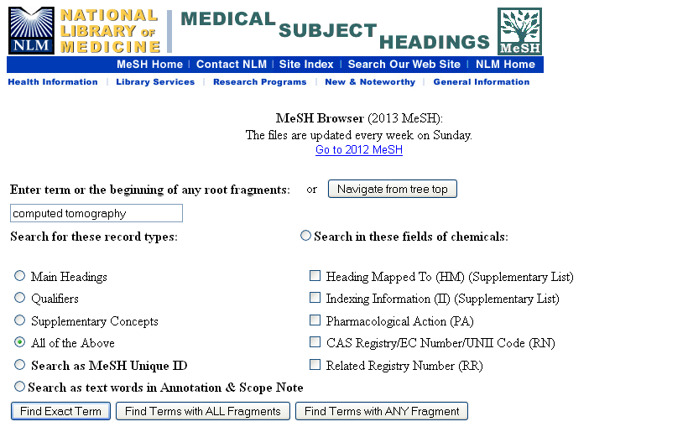

Slide 46
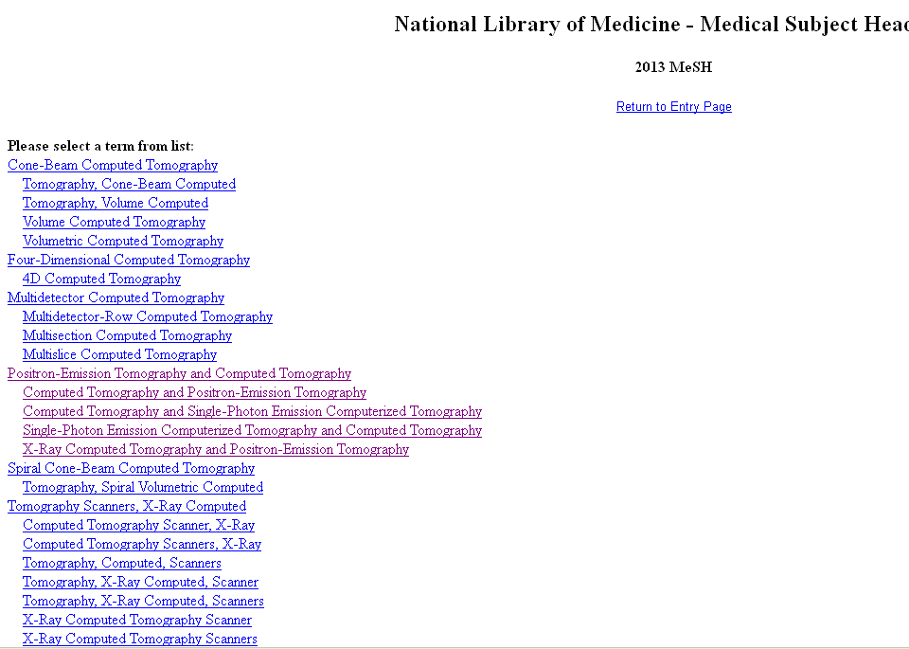

Slide 47
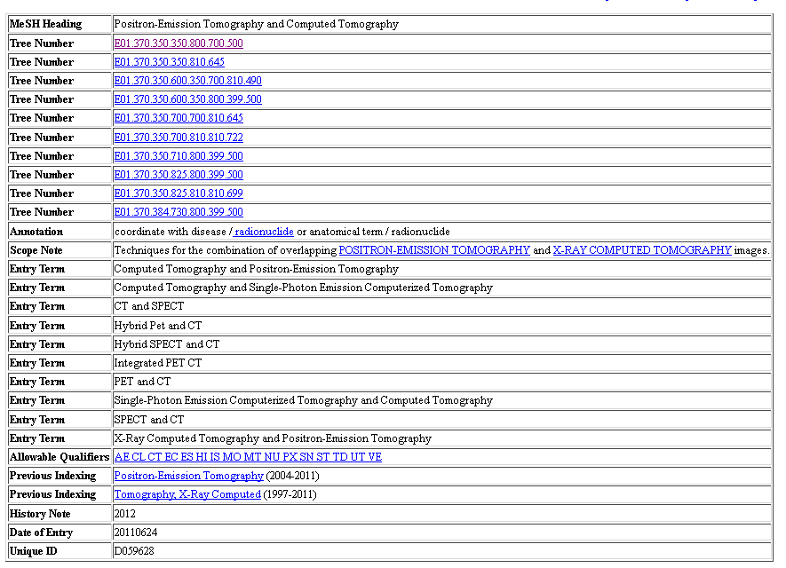

Slide 48
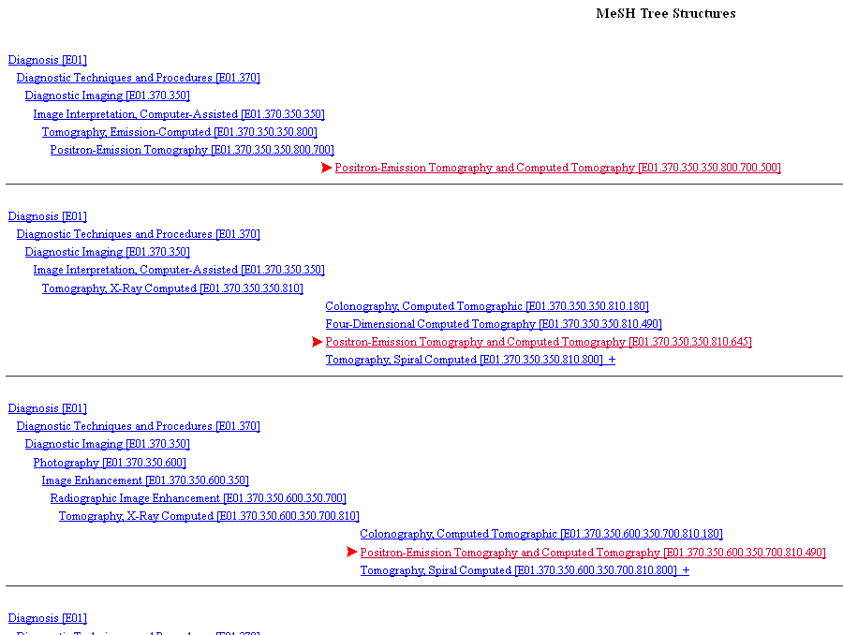

Slide 49
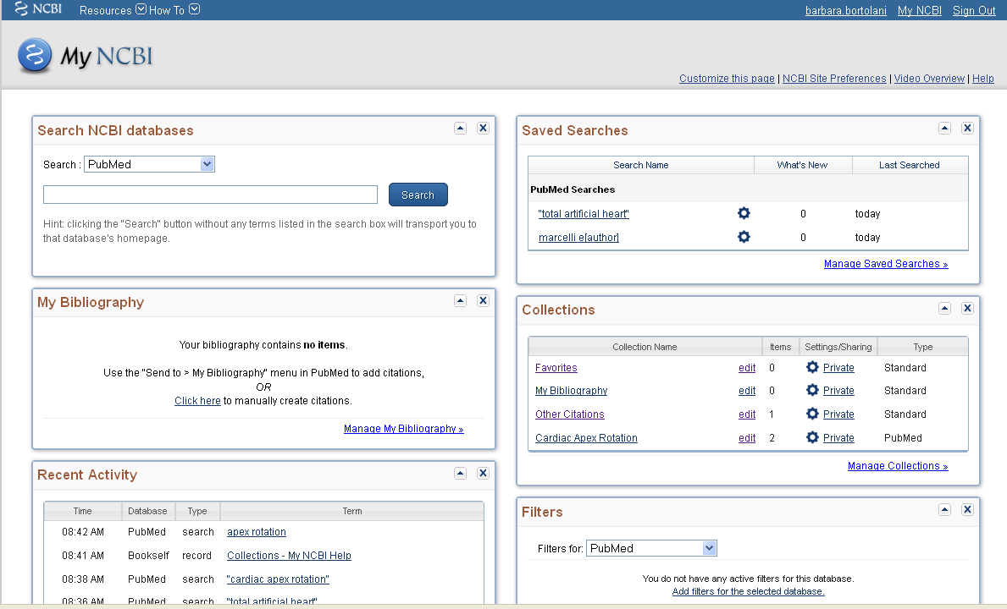

Slide 50
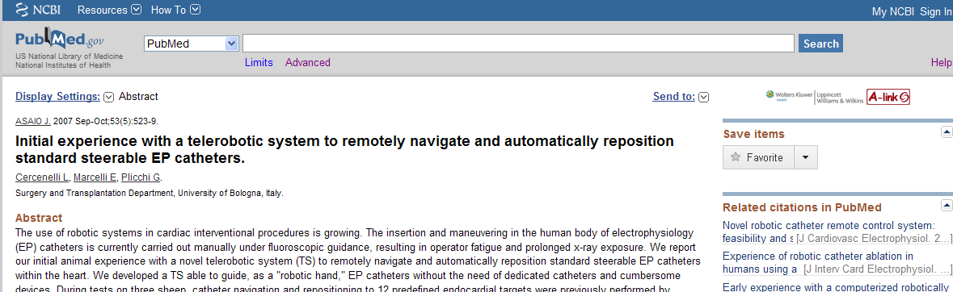
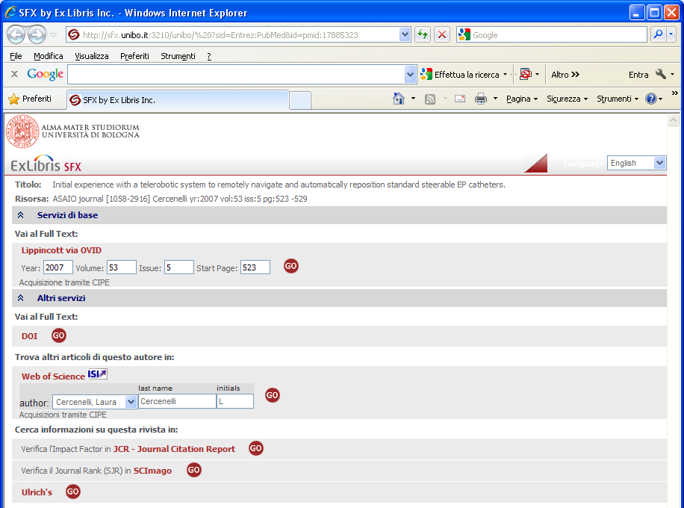
PUBMED - LINK per utenti UniBO
http://www.ncbi.nlm.nih.gov/sites/entrez?otool=iitamsublib
A-Link: consente di accedere facilmente al full text dei documenti acquisiti dall'Ateneo, di richiedere la fornitura degli articoli se si è iscritti al servizio NildeUtenti, oppure di accedere ad altri servizi.
Notes:
http://www.biblioteche.unibo.it/sba/notizie/a-link-in-pubmed

Slide 51
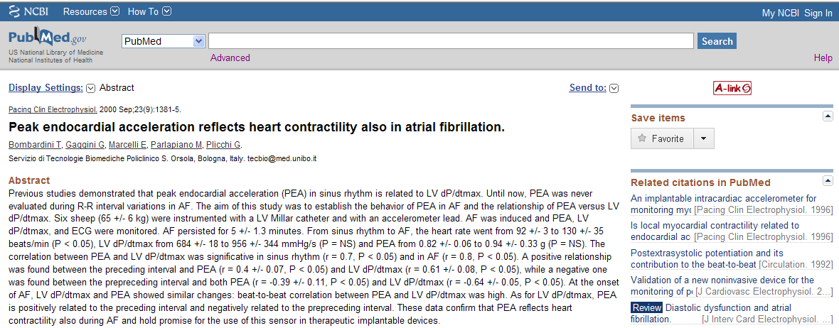
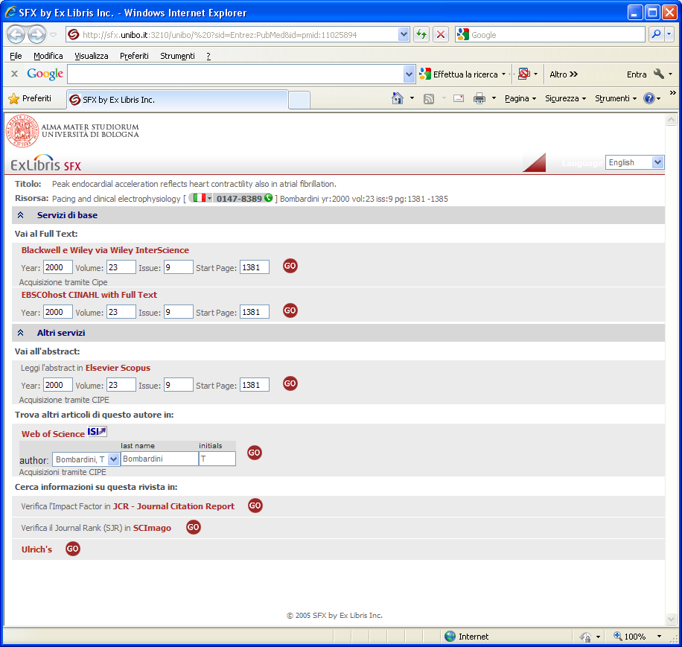
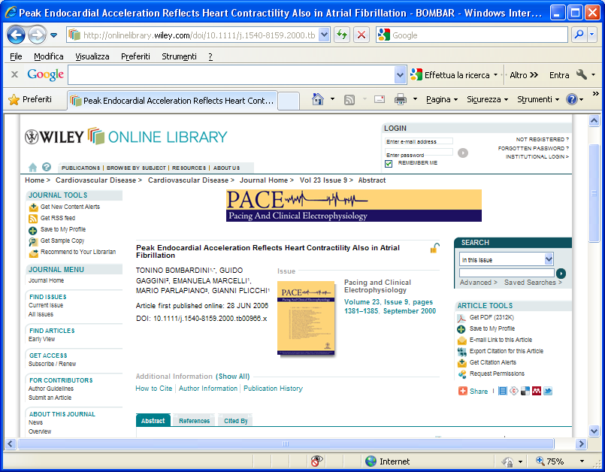
Esempio con full text accessibile ad utenti UniBO
1
2
3

Slide 52
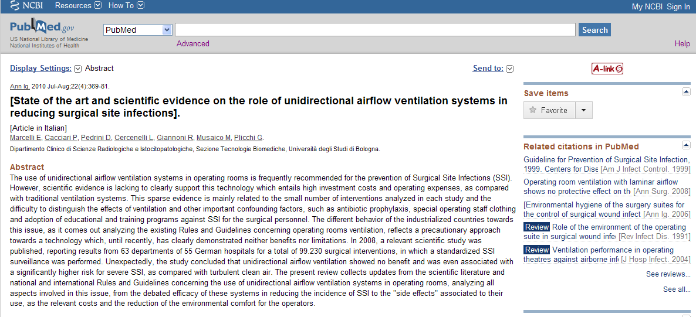
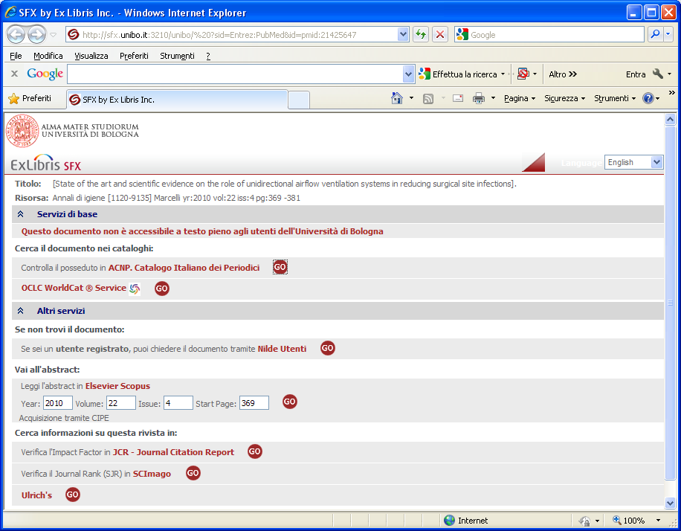
Esempio con full text NON accessibile ad utenti UniBO
1
2
A
http://acnp.cib.unibo.it/catalogo
B
https://nilde.bo.cnr.it/

Slide 53
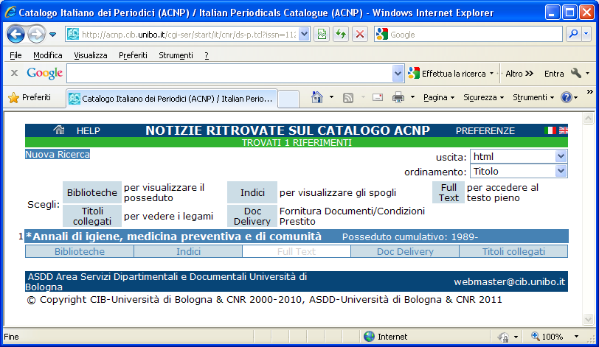
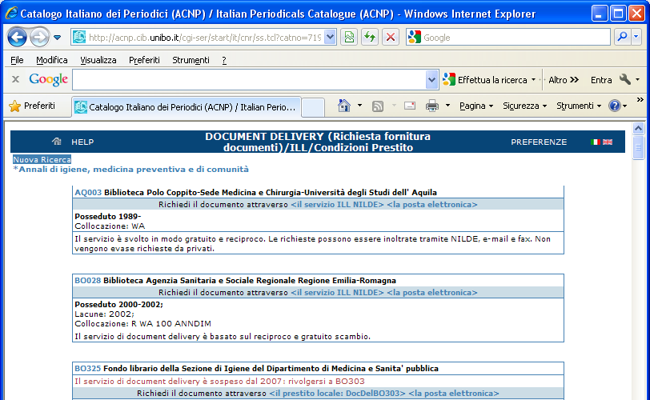
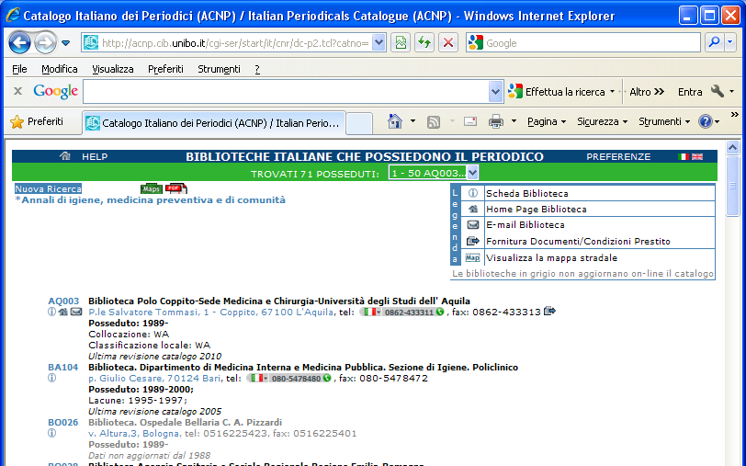
A

Slide 54
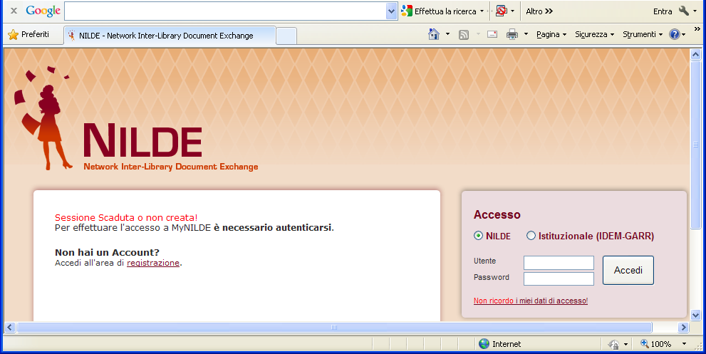
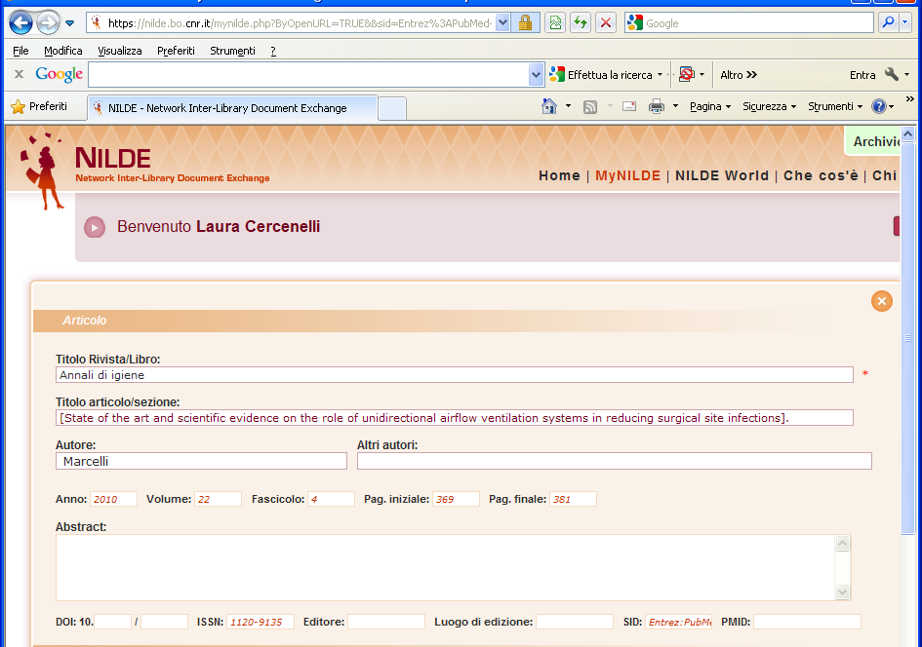

B
Notes:
NILDE è un software per il servizio di Document Delivery che permette alle biblioteche di richiedere e di fornire documenti in maniera reciproca.
Ogni Biblioteca può richiedere e inviare documenti all'interno di una comunità di biblioteche che condivide le risorse bibliografiche in spirito di collaborazione.
Ciascun Utente ha a disposizione uno strumento facile da usare per il reperimento di documenti e per la gestione dei dati bibliografici.

Slide 55

Esempio di altri servizi disponibili da A-link
A
B
C
D

Slide 56

A
Scopus
Notes:
Scopus è una banca dati bibliografica e citazionale di letteratura scientifica e fonti web di qualità di ambito scientifico-tecnologico e delle scienze umane e sociali. Scopus non è completo per le informazi
SciVerse Scopus è il più grande database di abstract e citazioni di bibliografia sottoposta a revisione paritetica e di autorevoli fonti Web, dotato di strumenti intuitivi che consentono di trovare, analizzare e visualizzare le ricerche.oni citazionali anteriori al 1996.

Slide 57

B
ISI Web of Knowledge

Slide 58

C
Journal Citation Report

Slide 59

D
Scimago Journal & Country Rank
Notes:
(http://www.scimagojr.com/index.php)
The SCImago Journal & Country Rank is a portal that includes the journals and country scientific indicators developed from the information contained in the Scopus® database (Elsevier B.V.). These indicators can be used to assess and analyze scientific domains.
Da presentazione del 2008 di Antonella de Robbio
nuovo database gratuito accessibile in Internet
messo a punto dalle università spagnole di Granada,
Estremadura e Carlos III di Madrid
In collaborazione con Elsevier che ha fornito le citazioni relative
ai 13 mila periodici indicizzati da SCOPUS (dal 1996 ad oggi)
permette di generare statitistiche sulle citazioni degli articoli
pubblicati nelle riviste peer-reviewed
calcola anche l'impact factor delle riviste usando un nuovo
algoritmo simile a PageRank, l'algoritmo utilizzato da Google per
ordinare le pagine
Si possono fare ricerche incrociate per paesi e per discipline
genera statistiche per paese, confronta il numero degli articoli
pubblicati, le citazioni, per paese
Come si colloca l'Italia
http://www.scimagojr.com/countryrank.php

Slide 60






Abilitazione Scientifica Nazionale

Slide 61






FIRB 2013
PRIN 2012
Notes:
Macro Settori ERC:
SH Social Sciences and Humanities
PE Physical Sciences and Engineering
LS Life Sciences

Slide 62

Elsevier
SCOPUS

Slide 63
SCOPUS
http://www.scopus. com
COS’È SCOPUS?
Banca dati bibliografica di citazioni e abstract di riviste scientifiche peer-reviewed.
contiene 50 milioni di record, di cui il 70% con abstract
oltre 21,000 titoli di riviste scientifiche da 5,000 editori
include oltre 4.6 milioni di conference papers
fornisce il 100% della copertura di Medline
offre tool per tracciare, analizzare e visualizzare le ricerche (Consente il calcolo automatico dell'indice H)
Notes:
Da http://www.info.sciverse.com/scopus/about (14/05/2012)

Slide 64


SCOPUS – ricerca generale
Dettagli della ricerca effettuata + Analizzare/esportare i risultati della ricerca
Analizzare/esportare i risultati selezionati
Perfezionare la ricerca

Slide 65

SCOPUS – dettagli citazione

Slide 66


SCOPUS – ricerca di autore e calcolo H-INDEX
B
C
A

Slide 67

A
Author overview
H-INDEX considera solo citazioni dopo il 1995

Slide 68


B
Citation overview
H-INDEX considera solo citazioni dopo il 1995

Slide 69

C
Document results

Slide 70

Thomson Reuters
Web of Science

Slide 71

Web of Science
http://apps.webofknowledge.com/
COS’È WoS?
Banca dati citazionale.
include oltre 12.000 riviste di 256 categorie
indicizza oltre 146.000 proceedings
journal backfiles fino al 1900
offre tools per la ricerca di autori, …
Notes:
http://wokinfo.com/media/pdf/WoSFS_08_7050.pdf
http://images.webofknowledge.com/WOKRS57B4/help/WOK/hp_database.html

Slide 72


WoS – ricerca generale - 1
Restringere la ricerca e predefinire il settaggio
Notes:
Simboli di troncamento
* Zero o più caratteri
$ Zero o un carattere
? Solo un carattere

Slide 73

WoS – ricerca generale - 2
Dettagli della ricerca effettuata
Analizzare/esportare i risultati selezionati
Perfezionare la ricerca

Slide 74


WoS – creazione e gestione Marked list
È possibile accedere alla Marked list per visualizzare e gestire i lavori selezionati
Selezionando uno o più risultati posso inviarli
alla Marked list
I lavori presenti nella Marked list vengono evidenziati

Slide 75


Gestione dell’output
Selezionare:
quali record esportare
quali campi esportare per ogni record
formato/ modalità di esportazione
Lista dei lavori

Slide 76


Le informazioni scelte per i record selezionati possono essere:
stampate
inviate tramite email
esportate e salvate in
  EndNote online (occorre essere registrati)
  EndNote desktop
  ResearcherID (pubblicazioni di cui si è autori salvate nel proprio profilo)
  altri formati (come Plain Text, Tab delimited text, …)
Notes:
Be aware that the RefWorks button only appears if your institution has contracted with Thomson Reuters and are entitled to RefWorks. See your system administrator for more information about this feature.

Slide 77


Per accedere ad EndNote Web

Slide 78


WoS – ricerca di autore e calcolo H-INDEX
1
2

Slide 79


3
4

Slide 80

5

Slide 81


H-INDEX

Slide 82


Slide 83


WoS – dettagli citazione
A

Slide 84

A

Slide 85

ISI Web of Knowledge
Journal Citation Reports

Slide 86

ISI WoK Journal of Citation Reports
http://admin-apps.webofknowledge.com/JCR/JCR?RQ=HOME
COS’È JCR?
La base di dati JCR fornisce strumenti utili alla valutazione e comparazione di riviste scientifiche nel campo delle scienze, della tecnologia e delle scienze sociali. È suddiviso in 2 sezioni:
science edition – oltre 8000 riviste
social science edition – oltre 2680 riviste
Indicatori :
Impact Factor
Five-year Impact Factor
Immediacy index
Cited Half-Life
Eigenfactor Score
Article influence Score
Notes:
(http://admin-apps.webofknowledge.com/JCR/help/h_jcrabout.htm)
Journal Citation Reports® is a comprehensive and unique resource that allows you to evaluate and compare journals using citation data drawn from over 11,000 scholarly and technical journals from more than 3,300 publishers in over 80 countries. It is the only source of citation data on journals, and includes virtually all areas of science, technology, and social sciences. Journal Citation Reports can show you the:
Most frequently cited journals in a field
Highest impact journals in a field
Largest journals in a field
Citation and article counts are important indicators of how frequently current researchers are using individual journals. By tabulating and aggregating citation and article counts, JCR offers a unique perspective for journal evaluation and comparison.

Slide 87


JCR data
Total Cites indica il numero totale di volte in cui ciascuna rivista è stata citata da tutte le riviste incluse nel database durante l’anno di riferimento.
Impact Factor è la misura della frequenza con cui gli articoli di una rivista sono stati citati durante un determinato anno (si basa sull’analisi dei due anni precedenti l’anno di valutazione).
5-year Impact Factor analogo all’IF, ma si basa sull’analisi dei cinque anni precedenti l’anno di valutazione.
Immediacy Index misura la frequenza alla quale mediamente l'articolo di una rivista viene citato nello stesso anno come pubblicazione.
Articles è il numero di articoli pubblicati in una rivista nel corso di un determinato anno o intervallo di anni.
Cited Half-Life misura la validità nel tempo degli articoli citati, indicando il numero di anni, valutati a ritroso a partire dall'anno considerato, ai quali è riferito il 50% delle citazioni di articoli della rivista nell'anno in esame.
Notes:
immediacy index: la media del numero delle citazioni di articoli pubblicati nella rivista nello stesso anno di riferimento del JCR (si noti che tali articoli non entrano nel computo dell'IF);
journal cited half-life: l'età mediana di tutti articoli pubblicati nella rivista citati in Journal Citation Reports nell'anno di riferimento;
Impact factor: rapporto tra le citazioni agli articoli pubblicati da una certa rivista nel biennio precedente all’anno preso in considerazione e il totale degli articoli pubblicati da quella stessa rivista.
5-Year impact factor: calcolato sulla base dei 5 anni precedenti, per venire incontro alle esigenze di alcune discipline (es. scienze matematiche)
Immediacy Index calcola quanto velocemente vengono citati gli articoli pubblicati in un certa rivista. Si calcola dividendo il numero di citazioni agli articoli pubblicati in un certo anno per il numero di articoli pubblicati in quello stesso Anno. E’ calcolato dividendo il numero corrente di citazioni di una rivista in un dato anno per il numero di articoli pubblicati nell’anno corrente.
Cited half life calcola l’età mediana degli articoli: misura il numero di anni impiegati dagli articoli di una rivista per arrivare a raggiungere il 50% del totale delle citazioni dell’anno in corso. es. gli articoli pubblicati sulla rivista Crystal Research and Technology nel periodo 1995-2001 rappresentano il 50% di tutte le citazioni di quella rivista nell’anno 2001, quindi: cited half-life 2001 = 7.0.
H Index o indice di Hirsch (proposto nel 2005 da Jorge E. Hirsch) quantifica la prolificità e l’impatto del lavoro degli scienziati, basandosi sul numero delle loro pubblicazioni ed il numero di citazioni ricevute, determinando il numero N tra gli articoli pubblicati che hanno almeno N citazioni ciascuno (es. h-index 13, significa che quell’autore ha pubblicato almeno 13 articoli che hanno ricevuto almeno 13 citazioni ciascuno).
Immediacy Index: misura quanto successo sta avendo il lavoro nell’anno di pubblicazione e in relazione a quanto velocemente un articolo della rivista è mediamente citato e quanto spesso gli articoli della rivista sono citati nello stesso anno;
Cited Half Life: ciclo di emivita di un lavoro scientifico; misura la validità nel tempo degli articoli citati o la durata delle citazioni nel tempo. Misura il numero degli anni, andando all'indietro da quello corrente, in cui si raggiunge il 50% delle citazioni totali ricevute dalla rivista nell'anno presente.
Rate of Cites Index: rappresenta un indice di qualità del singolo lavoro, basato sull’assioma che quanto più il lavoro è citato da altri ricercatori tanto più rilevante è il suo valore scientifico.
Citation Impact: è calcolato per uno specifico soggetto o autore o istituzione o paese sulla base del rapporto tra il numero di citazioni ricevute e il numero di articoli pubblicati (un elevato numero di citazioni indica che la pubblicazione ha avuto un forte impatto).

Slide 88
Eigenfactor Metrics
Eigenfactor Score si basa sul numero di volte in cui gli articoli pubblicati dalla rivista negli ultimi cinque anni sono stati citati in un anno. Mentre l'Impact Factor considera allo stesso modo ogni citazione a una rivista, il Punteggio Eigenfactor assegna un peso maggiore alle citazioni provenienti da riviste autorevoli, consentendo a tali riviste di esercitare una maggiore influenza nella definizione della classificazione di qualsiasi rivista che citano. Il Punteggio Eigenfactor non prende in considerazione le autocitazioni delle riviste. La somma dei Punteggi Eigenfactor per tutte le riviste è 100, pertanto il punteggio ottenuto da ogni rivista è una percentuale di questo totale.
Article Influence Score corrisponde al Punteggio Eigenfactor della rivista diviso per la frazione di articoli pubblicati dalla rivista stessa. Tale frazione viene normalizzata in modo che il totale degli articoli di tutte le riviste sia 1. Un punteggio superiore a 1,00 indica che gli articoli di tale rivista hanno un'influenza superiore alla media, mentre un punteggio inferiore a 1,00 indica un'influenza inferiore alla media.
Notes:
Eigenfactor calcolo basato sul numero di citazioni ricevute nel corso degli ultimi 5 anni (tiene conto che alcune discipline ricevono citazioni più tardi rispetto a altre). Ispirato all’algoritmo Page Rank di Google: una rivista risulta essere importante se è citata da altre riviste influenti. Sono eliminate le auto-citazioni alla stessa rivista

Slide 89
1
2
Selezionare l’edizione e l’anno
Selezionare se visualizzare un gruppo di riviste (raggruppamenti: categoria argomento, editore, paese), ricercare una rivista specifica o visualizzare tutte le riviste.

Slide 90

Si è scelto di:
visualizzare la categoria di riviste “Medicine, general & internal” dell’edizione JCR science edition del 2010
visualizzare i dati relativi ad ogni rivista ordinati per Impact Factor

Slide 91


Cliccando sul nome di una rivista se ne visualizza la pagina di dettaglio

Slide 92

Pagina di dettaglio del New England Journal of Medicine
B
A

Slide 93


A

Slide 94

B

Slide 95

ISI Web of Knowledge
EndNote Web

Slide 96

ISI WoK EndNote Web
https://www.myendnoteweb.com/EndNoteWeb.html
COS’È EndNote Web?
Programma di gestione bibliografica via web che consente, previa registrazione, l'archiviazione e la formattazione delle citazioni risultanti dalle proprie ricerche.
Accessibile gratuitamente a tutti gli utenti della rete di Ateneo (grazie all'abbonamento a Web of Science).
Consente di:
importare/inserire/esportare citazioni
organizzare le citazioni
formattare le citazioni secondo stili bibliografici differenti
condividere le citazioni
importare le citazioni in documento di testo (MS Word) durante la composizione

Slide 97



Le citazioni importate vengono salvate in My References nel gruppo Unfiled.
È possibile organizzare i risultati creando gruppi personalizzati in cui raggruppare i riferimenti.
ricerca tra i propri riferimenti
gruppi personalizzati

Slide 98

EndNote Web – organizzare le citazioni
mostra l’elenco dei gruppi cui appartiene la citazione
È possibile spostare una o più citazioni in un gruppo selezionandole e poi scegliendo tra i gruppi già creati quello di interesse, oppure selezionando la voce New group per crearne uno nuovo.

Slide 99




EndNote Web – Collect - importare le citazioni da basi di dati
1
2
Selezionare il DB
Impostare i criteri di ricerca
Recuperare i risultati
Organizzare i risultati
3
NB Si vedono solo i favorites
4

Slide 100




Le citazioni di altri DB non presenti in Online search possono essere importate da file di testo (creati con l’esportazione dal DB di interesse).
Si possono inserire “manualmente” nuovi riferimenti.
selezione del gruppo di destinazione
selezione del servizio di origine

Slide 101

EndNote Web – Organize
A
B
C
D
Organizzare i propri gruppi (condivisione con colleghi/ ridenominazione/ cancellazione)
Vedere e organizzare i gruppi condivisi da colleghi
Cercare i riferimenti duplicati
Gestire gli allegati

Slide 102





EndNote Web – Format
Esportare citazioni in un file con lo stile bibliografico desiderato.

Slide 103



Formattare un lavoro con lo stile desiderato e inserendo la bibliografia completa.
1
contenuto file da formattare

Slide 104




contenuto file da formattare
Riscritti riferimenti temporanei in modo da ottenere un riferimento non ambiguo ed effettuato nuovamente caricamento del file per la formattazione…
contenuto file formattato

Slide 105



Cite While You Write

Slide 106


Slide 107




Esportare da Zotero → importare in EndNote Web

Slide 108


Roy Rosenzweig CHNM
zotero
Notes:
Zotero is a project of the Roy Rosenzweig Center for History and New Media, and is funded by the Andrew W. Mellon Foundation, the Institute of Museum and Library Services, and the Alfred P. Sloan Foundation.

Slide 109

zotero
http://www.zotero.org/
COS’È zotero?
Programma di gestione bibliografica gratuito. È un'estensione del browser web Mozilla Firefox: ha un suo pannello interno a Firefox in cui è avviato, separatamente dalle pagine web in cui si sta navigando. È presente anche nella versione Standalone.
Consente di:
importare/inserire/esportare citazioni
organizzare le citazioni
formattare le citazioni secondo stili bibliografici differenti
condividere le citazioni
importare le citazioni in documento di testo (MS Word, OpenOffice) durante la composizione
Notes:
Riconosce le informazioni bibliografiche di libri, articoli e altre risorse da siti e database ed estrae i metadati da queste risorse.
Può immagazzinare i relativi PDF, file, immagini e link nella libreria personale.
Consente di condividere le librerie.

Slide 110






zotero – installazione
1
Installare Mozzilla Firefox, oppure utilizzare la versione Portable
Andare sul sito www.zotero.org ed effettuare il Download premendo il pulsante Download now
Selezionare Zotero for Firefox
Se installazione bloccata premere il pulsante Permetti
Nella finestra Installazione software premere il pulsante Installa adesso
Riavviare Firefox
2
3
6
4
5

Slide 111


zotero – il pannello
Per aprire Zotero premere il pulsante in basso a destra → si apre un pannello all’interno di Firefox
La colonna di sinistra mostra le librerie e le raccolte, i tag
La colonna al centro visualizza gli oggetti contenuti nella libreria selezionata
La colonna di destra mostra le informazioni relative all’oggetto selezionato
1
2
3
Notes:
Assegna tag alle voci di libreria per organizzare la vostra ricerca con le proprie parole chiave. Il selettore di tag consente di filtrare la tua libreria immediatamente a visualizzare gli elementi corrispondenti. Zotero può anche utilizzare i dati del database e la biblioteca per etichettare gli elementi automaticamente quando vengono aggiunti.
Il campo “Call number” contiene il numero di citazioni ricavato da Google Scholar.

Slide 112



zotero – aggiunta di elementi
È possibile creare nuove collezioni per organizzare i riferimenti.
Per aggiungere manualmente un riferimento premere il pulsante Nuovo elemento e selezionare il tipo di oggetto da inserire:
nella colonna centrale appare un nuovo oggetto
nella colonna di destra compaiono i campi relativi alle informazioni da compilare

Slide 113


La compatibilità di Zotero con molti database (tra cui PubMed) consente di aggiungere riferimenti “automaticamente”.
In PubMed, nella pagina relativa ad un articolo singolo, sulla barra degli indirizzi appare l’icona Articolo.
Cliccando su tale icona le informazioni citazionali vengono salvate nella libreria di Zotero.

Slide 114



In PubMed, nella pagina relativa ad una lista di risultati, sulla barra degli indirizzi appare l’icona Cartella.
Cliccando su tale icona appare la finestra Seleziona elementi che consente di scegliere i riferimenti da aggiungere alla libreria di Zotero.
Notes:
Le tipologie di siti supportati da Zotero sono elencate su www.zotero.org/translators

Slide 115

Premendo il pulsante Estrai nuovo elemento dalla pagina visualizzata, si importano nella libreria le informazioni relative alla pagina corrente.

Slide 116



Utilizzando il pulsante Aggiungi un oggetto usando un identificatore è possibile cercare e inserire elementi di cui si conoscono ISBN (International Standard Book Number), DOI (Digital Object Identifier) oppure PMID (PubMed IDentifier).
Cliccando due volte sull’elemento nella colonna centrale, si apre la pagina internet in cui reperire l’oggetto della citazione.
Notes:
ISBN: è un numero che identifica a livello internazionale in modo univoco e duraturo un titolo o una edizione di un titolo di un determinato editore.
Oltre a identificare il libro, si attribuisce a tutti quei prodotti creati per essere utilizzati come libro. Possono richiederlo: le case editrici e tutti quegli enti/fondazioni pubblici o privati che hanno una produzione editoriale.
DOI: è uno standard che consente l'identificazione duratura, all'interno di una rete digitale, di qualsiasi entità che sia oggetto di proprietà intellettuale e di associarvi i relativi dati di riferimento, i metadati, secondo uno schema strutturato ed estensibile. La proprietà intellettuale comprende tanto contenuti digitali quanto contenuti pubblicati su supporti fisici: i DOI possono essere utilizzati per identificare testi, immagini, risorse audio o video, software, ecc. Un oggetto può essere arbitrariamente identificato a qualunque livello di granularità. Ciò significa che, ad esempio, si può registrare un DOI sulla testata di una rivista, sul suo singolo numero, sul singolo articolo di un dato numero, sulla singola tabella di un dato articolo.
PMID: numero unico associato a ciascuna citazione PubMed.

Slide 117



Utilizzando il pulsante Aggiungi un allegato è possibile aggiungere allegati agli oggetti.
Notes:
C:\Documents and Settings\tecbio47xp\Dati applicazioni\Mozilla\Firefox\Profiles\5a7ju9f6.default\zotero\storage

Slide 118


NOTA: Tutti i file memorizzati in Zotero vengono collocati in una cartella all’interno della cartella del profilo di Firefox.
È possibile cambiare la collocazione dei file di Zotero selezionando il pulsante Azioni → Impostazioni… → scheda Avanzate → selezionare Personalizza all’interno della sezione Posizione salvataggio e specificare il percorso desiderato.
Se si utilizza Firefox Portable, i file vengono collocati nella cartella dove si trova l’eseguibile di Firefox Portable dentro la cartella Data\profile\zotero.
Notes:
C:\Documents and Settings\tecbio47xp\Dati applicazioni\Mozilla\Firefox\Profiles\5a7ju9f6.default\zotero\storage

Slide 119




zotero – creazione di bibliografie
1
2
Selezionare uno o più riferimenti
Cliccare con il tast dx del mouse sulla selezione e selezionare Crea bibliografia dagli elementi selezionati…
Nella finestra Crea bibliografia selezionare lo stile citazionale e il formato di output (ad es. Salva come .RTF)
Nella finestra Save Bibliography selezionare la cartella di destinazione e digitare il nome del file
3
4
Cardiac apex rotation.rtf

Slide 120




Aggiungere note collegate ad un elemento: selezionare l’elemento dalla colonna centrale → selezionare la scheda Note nella colonna di sinistra → premere il pulsante Aggiungi (oppure premere il pulsante Nuovo appunto e selezionare Aggiungi un sotto-appunto)→ si apre l’editor delle note
Notes:
A molti non basta solo leggere e collezionare risorse, ma hanno anche bisogno di farvi annotazioni. Come note a margine su un libro, post-it o appunti. Zotero vi permette di farlo in maniera facile e renderle ricercabili. Le annotazioni vi permettono di mettere in relazione gli elementi con i vostri studi, scrivere appunti di getto e evidenziare passaggi importanti. La maniera più logica per organizzare le note è allegarli agli elementi della biblioteca di Zotero.
Note Allegati
Mettiamo che abbiate “Il giudizio finale” di Michelangelo nella vostra biblioteca di Zotero e vogliate mettere una nota su dove si trovi l'autoritratto nascosto nell'affresco. Per creare una nota allegata selezionate l'elemento nella colonna centrale di Zotero, poi nella colonna di destra cliccate sulla scheda “Note” e poi “Aggiungi”
Questo aprirà l'editor delle note in una finestra separata. Compilatela e verrà salvata man mano che scrivete (potete chiudere la finestra in ogni momento senza perdere dati). Noterete che ora una nota è stata allegata come oggetto figlio del vostro elemento. Per rivedere la nota, cliccateci sopra. Di default si aprirà nella colonna di destra, oppure potete aprirla in una finestra separata cliccando l'apposito pulsante in fondo alla colonna.
Zotero usa “rich-text TinyMCE editor”, così che possiate avere parecchie possibilità di formattazione del testo. Oltre alle funzioni possibili con i pulsanti dell'editor potete anche usare codice HTML.
Note Indipendenti
Se avete bisogno di scrivere note senza però doverle legare ad un elemento esistenti, potete crearne di indipendenti cliccando su “Nuova nota indipendente” nella barra dei pulsanti di Zotero. Sono note come le altre, ma sono salvate come elementi singoli delle collezioni.
Catturare testo da pagine Web
Spesso le nuove ricerche incorporano lavori già esistenti. Per importare testo in una nota, selezionate il testo nella pagina web, cliccateci con il destro (ctrl-click con Mac) e selezionate “Crea un oggetto ed una nota di Zotero dalla selezione” dal menu a tendina. Questo creerà un elemento con il testo selezionato come nota allegata.
Tags e elementi collegati
Come per ogni altro elemento in Zotero, le note, sia allegate che indipendenti, fanno uso dei tag e delle relazioni con altri elementi. Questi appaiono in fondo all'editor delle note e si comportano come con gli altri oggetti.
Ricerca all'interno della note
Zotero non supporta seleziona\cerca partendo dai termini interni ad una nota, ma è possibile cliccare con il tasto destro su una nota (colonna centrale), selezionare “Genera rapporto dall'elemento selezionato”. Si aprirà una finestra con il testo contenuto e da qui potete usare il “cerca” del browser. Per ulteriori dettagli consultate reports.
Reports
Reports are simple HTML pages that give an overview of the item metadata, notes, and attachments of the selected items. You can print them, post them to the web, and email them.

Slide 121



Aggiungere note indipendenti: oppure premere il pulsante Nuovo appunto e selezionare Nuova nota
Notes:
Note Indipendenti
Se avete bisogno di scrivere note senza però doverle legare ad un elemento esistenti, potete crearne di indipendenti cliccando su “Nuova nota indipendente” nella barra dei pulsanti di Zotero. Sono note come le altre, ma sono salvate come elementi singoli delle collezioni.
Catturare testo da pagine Web
Spesso le nuove ricerche incorporano lavori già esistenti. Per importare testo in una nota, selezionate il testo nella pagina web, cliccateci con il destro (ctrl-click con Mac) e selezionate “Crea un oggetto ed una nota di Zotero dalla selezione” dal menu a tendina. Questo creerà un elemento con il testo selezionato come nota allegata.
Tags e elementi collegati
Come per ogni altro elemento in Zotero, le note, sia allegate che indipendenti, fanno uso dei tag e delle relazioni con altri elementi. Questi appaiono in fondo all'editor delle note e si comportano come con gli altri oggetti.
Ricerca all'interno della note
Zotero non supporta seleziona\cerca partendo dai termini interni ad una nota, ma è possibile cliccare con il tasto destro su una nota (colonna centrale), selezionare “Genera rapporto dall'elemento selezionato”. Si aprirà una finestra con il testo contenuto e da qui potete usare il “cerca” del browser. Per ulteriori dettagli consultate reports.
Reports
Reports are simple HTML pages that give an overview of the item metadata, notes, and attachments of the selected items. You can print them, post them to the web, and email them.

Slide 122





Slide 123



Il comando Genera rapporto dagli elementi selezionati … (e il comando Genera rapporto dalla collezione …) crea una pagina HTML che visualizza tutti i dati, note, tag e allegati relativi agli elementi selezionati.
Notes:
ORDINAMENTO ELEMNTI NEI REPORT
By default reports sort items alphabetically by title in ascending order. You can change the sort order by appending ”?sort=” to the report's URL, followed by the item field(s) you would like to sort by. Use a comma to separate the different fields. To use a descending sort order, add ”/d” after the field name. For example, a URL of a report that is first sorted by title in ascending order, and then by date in descending order looks like:
zotero://report/items/0_KKZSDPI2/html/report.html?sort=title,date/d
You can sort by the following fields:
?sort=title
?sort=firstCreator
?sort=date
?sort=accessed
?sort=dateAdded
?sort=dateModified
?sort=publicationTitle
?sort=publisher
?sort=itemType
?sort=series
?sort=type
?sort=medium
?sort=callNumber
?sort=pages
?sort=archiveLocation
?sort=DOI
?sort=ISBN
?sort=ISSN
?sort=edition
?sort=url
?sort=rights
When a report is generated from a collection rather than from items selected in the center column, Zotero by default uses the order in which the items are shown in the center column.

Slide 124


zotero – installazione del Word Processor Plugin
Utilizzando Firefox andare sul sito www.zotero.org premere il Download now
Selezionare Zotero Word Processor Plugin
Selezionare il plugin per MS Word
Se installazione bloccata premere il pulsante Permetti
Nella finestra Installazione software premere il pulsante Installa adesso
Riavviare Firefox
1
2
3
4
5

Slide 125


zotero – Word Processor Plugin
Per poter utilizzare il plugin di zotero per Word deve essere avviato Firefox.
In Word i comandi di Zotero si trovano nella scheda Componenti aggiuntivi → gruppo Barre degli strumenti personalizzate
Insert citation: inserisce una nuova citazione nella posizione del cursore
Edit citation: modifica una citazione esistente
Insert bibliography: inserisce la bibliografia nella posizione del cursore
Edit bibliography: modifica una bibliografia esistente
Refresh: aggiorna tutte le citazioni e le bibliografia (i dati modificati in Zotero vengono aggiornati anche all’interno di Word)
Set Doc Prefs: apre la finestra che consente di modificare le impostazioni del documento
Remove Codes: rimuove I campi dal documento (quindi tutti i collegamenti a Zotero. È un’operazione irreversibile.

Slide 126

La finestra Impostazioni documento si apre premendo il pulsante Set Doc Prefs oppure la prima volta che si inserisce una citazione in un nuovo documento.
Stile citazionale: presenta una lista di stili citazionali tra cui selezionare quello di interesse. È possibile aggiungere stili dal sito di zotero alla pagina Zotero Styles Repository (http://www.zotero.org/styles), che presenta oltre 2000 stili differenti (filtrabili attraverso l’uso di tag)
Visualizza citazioni come: se si sceglie uno stile basato sulle note è possibile scegliere quale tipo di note utilizzare
1
2
3
Formato: permette di scegliere la modalità con cui le citazioni vengono salvate nel documento. (se si ha necessità di avere compatibilità tra MS Word e OpenOffice è necessario selezionare Segnalibri, altrimenti selezionare Campi).

Slide 127


Slide 128



Slide 129



Slide 130


La finestra di dialogo Quick Format Citation appare quando si preme il pulsante Insert citation.
Digitando una parte del titolo e/o il cognome di uno o più autori e/o l’anno, viene proposta un a lista di citazioni che corrispondono ai criteri impostati.
Selezionare una citazione con il mouse o premendo invio quando evidenziata: la citazione apparirà nella finestra di dialogo e sarà necessario premere invio per inserirla nel documento e chiudere la finestra.

Slide 131

Visualizzazione dei riferimenti già citati nel documento

Slide 132



Inserimento di citazioni multiple: non premere invio dopo aver selezionato il primo oggetto, ma impostare una nuova ricerca e selezionare l’oggetto successivo. Al termine della selezione di tutte le citazioni per il riferimento multiplo, premere invio per inserire il riferimento nel documento.
Nota: alcuni stili bibliografici richiedono un particolare ordinamento. Per disabilitare l’ordinamento automatico premere la freccia accanto alla Z nella finestra Quick Format Citation e deselezionare la voce Mantieni l’ordinamento delle fonti.

Slide 133



Selezionare un riferimento nel documento e premere il pulsante Edit citation per modificare o personalizzare la citazione → si apre la finestra Quick Format Citation.
Cliccare sul riquadro grigio che racchiude il riferimento per aprile la finestra delle opzioni di citazione.
cambiando stile si ha …
NOTA: il testo nel Prefisso e Suffisso può essere formattato con i tag HTML
Notes:
Tag HTML:
<i> italic
<b> bold
<sup> superscript
Per scrivere Vedere in corsivo digitare <i>Vedere</i>

Slide 134



Per visualizzare la finestra classica Aggiungi modifica citazione premere la freccia accanto alla Z nella finestra Quick Format Citation e selezionare Vista classica.
Spazio riservato ai termini di ricerca
Elementi della citazione oggetto della modifica
(visualizzato per fonti multiple)
Per rendere permanente la scelta di questa vista occorre modificare le impostazioni in Zotero per Firefox.
Notes:
Nella scheda cita della finestra Opzioni di Zotero (che si apre premendo il pulsante Azioni e scegliendo Impostazioni… ) selezionare il check Usa la classica finestra “Inserisci citazione”

Slide 135


Posizionarsi con il cursore nel punto del documento dove si vuole inserire la bibliografia e premere il pulsante Insert bibliography per inserire la bibliografia relativa alle citazioni inserite nel documento.
Premere il pulsante Edit Bibliography per aprire la finestra Modifica bibliografia che consente di apportare modifiche alla bibliografia inserita.

Slide 136




Slide 137

zotero – online library
Creando un account di Zotero sul sito www.zotero.org, è possibile:
sincronizzare la libreria: permette di trasferire informazioni (tranne gli allegati) dal computer locale al server di Zotero
partecipare ai gruppi: per condividere informazioni. Si possono creare gruppi pubblici o privati
partecipare ai forum di supporto

Slide 138

Per impostazione predefinita, Zotero unisce la biblioteca locale con la libreria online su zotero.org: le modifiche apportate in un unico luogo verranno applicate all'altro e su tutti gli altri computer sincronizzati. Se un elemento è stato modificato in più punti tra le sincronizzazioni, una finestra di dialogo di risoluzione dei conflitti chiedere quale versione mantenere. Nel raro caso in cui si desideri sovrascrivere completamente la libreria server con il contenuto della biblioteca locale o viceversa, è possibile utilizzare l'opzione Sync Reset.

Slide 139




Slide 140



2
1
3
4

Slide 141


Slide 142


Slide 143

Google
Scholar

Slide 144


Slide 146



2
1

Slide 147


Slide 148
RIVISTE SCIENTIFICHE, DB DI IMMAGINI E DATI

Slide 149
RIVISTE SCIENTIFICHE
Molte riviste scientifiche hanno introdotto versioni elettroniche in appositi siti.
Una parte delle riviste è (quasi) sempre gratuita
  Table of Contents (ToC)
  abstract
  servizi aggiuntivi (notifiche e-mail, …)
I lavori completi sono spesso a pagamento
  generalmente sono gratuiti per gli abbonati alla versione cartacea
  gli abbonati alla versione cartacea possono accedervi previo pagamento di un extra (sono pubblicati prima)
  poche riviste ne permettono la consultazione gratuita

Slide 150



Esempi di RIVISTE SCIENTIFICHE
British Medical Journal
www.bmj.com
New England Journal of Medicine
www.nejm.org
Journal of Medical Internet Research
www.jmir.org

Slide 151




DATABASE DI IMMAGINI E DI DATI
Utilizzati per: didattica, aggiornamento professionale, …
Possono sostituire libri, radiografie, …
L’accesso a queste risorse avviene tramite interfaccia Web.
Esempi di DATABASE DI IMMAGINI E DI DATI
Medical Images and Illustrations http://www.springerimages.com/ImagesMD/
Public Health Image Library (PHIL)
http://phil.cdc.gov/phil/home.asp
Visivle Human Project
http://www.nlm.nih.gov/research/visible/
Notes:
Images.MD is part of the Medical and Life Science collection of images on Springer Images
About images.MD
Medicine is a visual science, as every physician knows. Images are an important aid to diagnosis and an essential component of every lecture and presentation.
images.MD compiles over 50,000 high-quality images spanning all of internal medicine, all derived from Current Medicine Group LLC’s renowned series of illustrated atlases. Each image is accompanied by detailed and informative text written by over 2,000 contributing experts.
This first-of-its-kind site will continually update and add content throughout the year. As part of Current Medicine Group LLC, images.MD has access to a wealth of original published medical content. As new atlases are published or existing series updated, images.MD will deliver these updates to its subscribers
(http://databases.biomedcentral.com/browsesubject/?sub_id=2013)
Database on the web
PHIL (Public Health Image Library)
Description: PHIL offers an organized, universal electronic gateway to CDC's pictures. The content is organized into hierarchical categories of people, places, and science, and is presented as single images, image sets, and multimedia files.
Subject areas: Medical imaging, Infectious diseases, Clinical pathology
Content: Images, Disease
Database on the web
The Visible Human Project
Description: A digital image dataset of complete human male and female cadavers in MRI, CT and anatomical modes.
Subject areas: Clinical pathology, Medical imaging
Content: Images

